Slide 1


福建医科大学
2 0 2 1 年寒假招生宣传
勤奋•严谨•求实•创新

Slide 2
1
走进福建医科大学
目录
CONTENTS
2
学院及招生专业介绍
3
招生政策及历年招生情况
4
资助政策
5
就业前景

Slide 3
01
福建医科大学
Fujian Medical University
勤奋•严谨•求实•创新

Slide 4
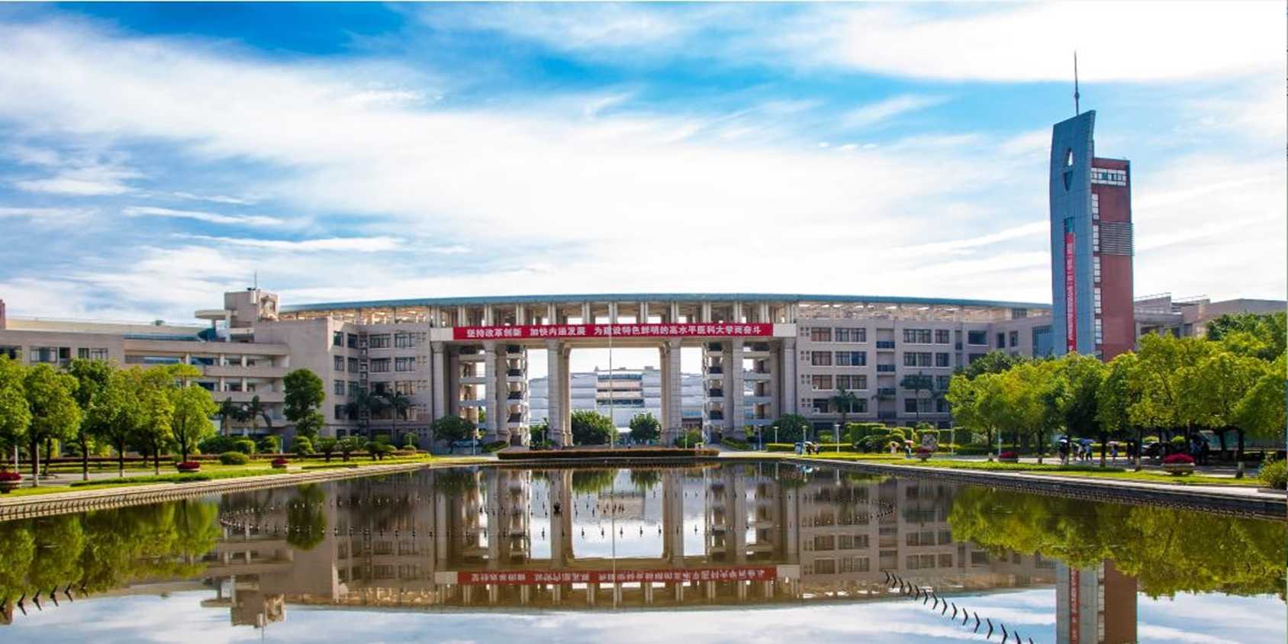
上街校区

Slide 5
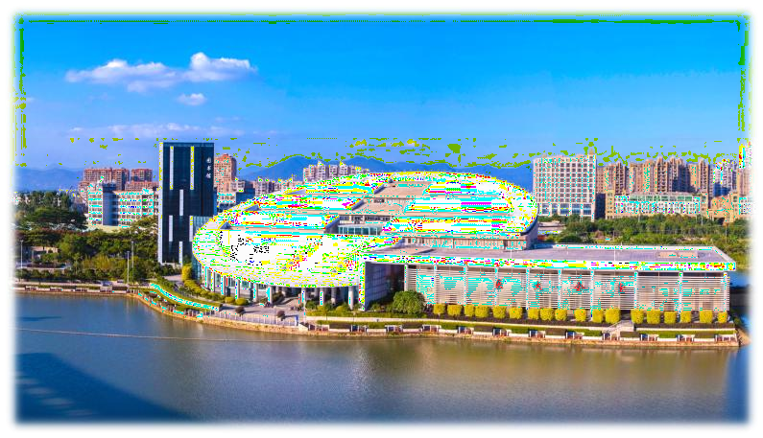
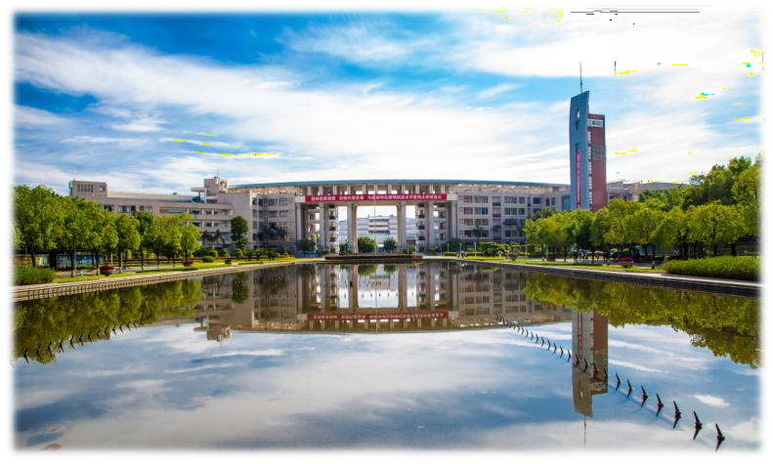
福建医科大学简介
福建省“双一流”建设高校
福建省卫生人才培养中心、医学科学研究中心和医疗卫生服务中心
2019年软科“中国最好医科大学排名”第17名
2019年软科“中国最好医科大学造就医学人才前十高校”
首批“国家卓越医生教育培养计划”试点高校
临床医学学科进入ESI全球排名3‰
博士点总数居全国独立设置医学院校（含军队院校）第8名
附属协和医院、附一医院连续5年进入香港艾力彼医院管理研究中心“中国医院竞争力·顶级医院百强榜”

Slide 6





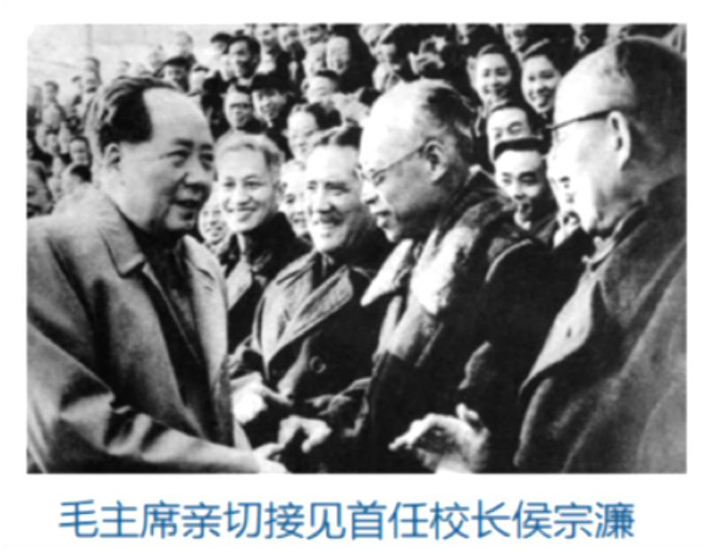
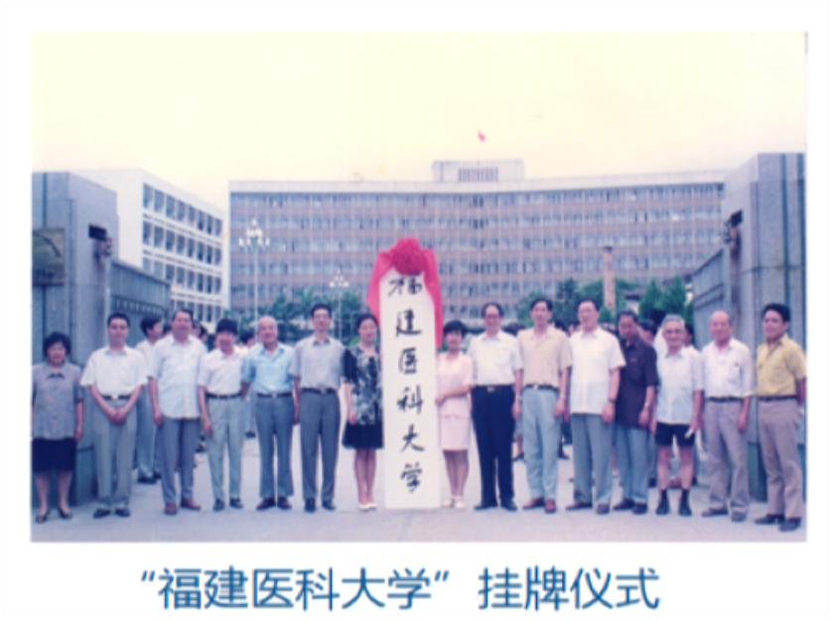

深厚的历史底蕴
1937
1949
1982
福建省立医学学院
福建医科大学
福建医科大学
福建省立医 学专科学校
福建医学院
福建医学院
1939
1969
1996

Slide 7
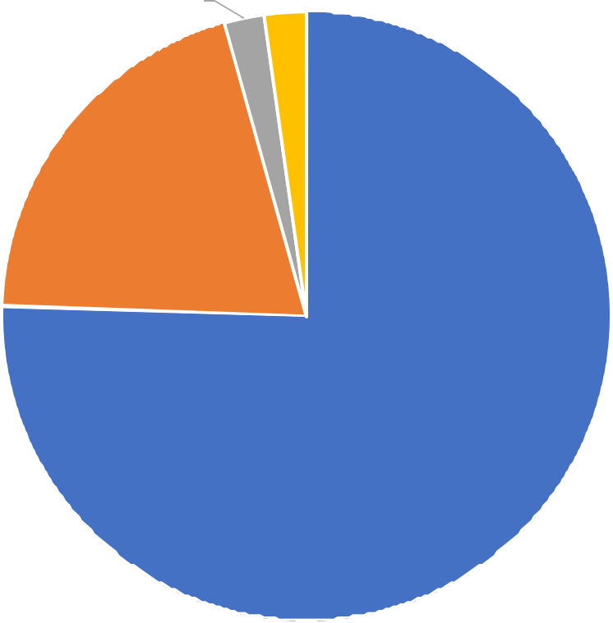
雄厚的学科实力
现有8个博士学位授权点，涵盖了绝大部 分现代医学博士学科，博士点总数居全国独 立设置医学院校（含军队院校）第8名。
目前ESI学科综合排名列全国高校第130位， 进入ESI全球5‰学科数量居全国第90位，继 续居福建省省高校第3，2019年进入前3‰。
博士研究生, 356
海外留学生, 375
硕士研究生, 3388
本科生数, 12707
本科生数
硕士研究生
博士研究生
海外留学生
拥有临床医学和基础医学4个博士后科研流动站，3个院士工作站。

Slide 8
过硬的教学质量
福建医科大学本科教学工程
项目类别 | 数量 | 项目名称
国家级特色专业建设点 | 4 | 临床医学、预防医学、护理学、药学
国家级人才培养模式创新实验区 | 1 | 护理学人才培养模式创新实验区
国家级实验教学示范中心 | 2 | 护理学实验教学示范中心、公共卫生与预防医学实验教学中心
国家级精品课程 | 1 | 护理管理学
国家级精品在线开放课程 | 1 | 颈腰椎健康保健及防治常识
国家级精品视频公开课 | 1 | 护士人文修养
国家级精品资源共享课 | 1 | 护理管理学
国家级教学团队 | 1 | 人文护理学教学团队
国家级卓越医生教育培养计划 | 1 | 五年制临床医学人才培养模式改革试点
国家级大学生校外实践教育基地 | 1 | 福建医科大学附属第一医院
国家级专业综合改革试点 | 1 | 护理学

Slide 9
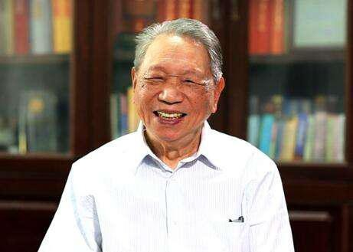
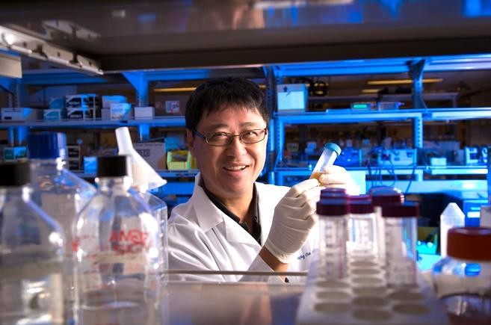
1954届校友、中国科学院院士、 我国著名中西医结合内科、
心脑血管科专家陈可冀
1982届校友、现任我校免疫
研究所所长、耶鲁大学终身教授、 全球免疫学界最高奖项—威廉·科利奖 获得者陈列平
办学82年来，我校为国家和地方共培养输送15万余名人才，许多校友成为我国尤 其是福建省医疗卫生战线的领军人物和骨干力量。

Slide 10
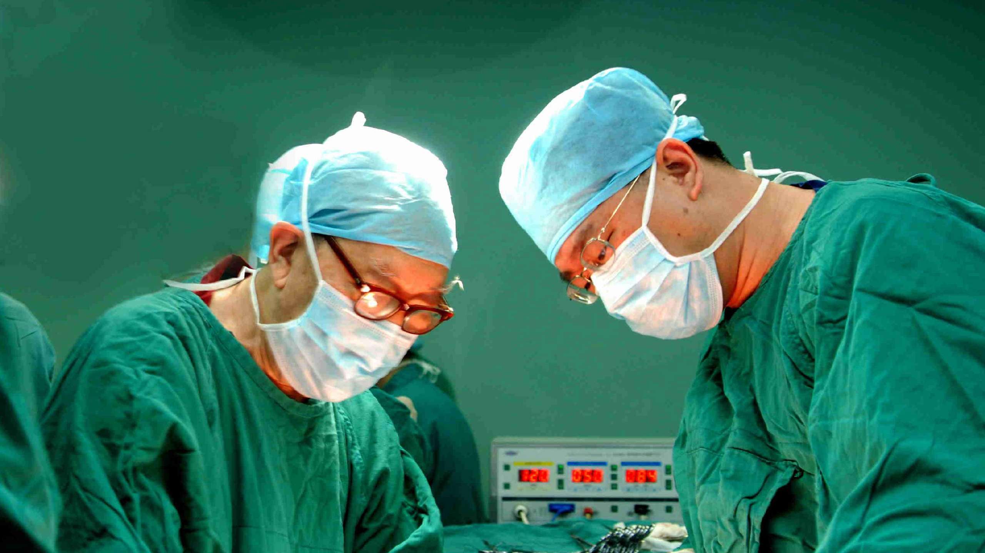



一流的师资队伍
学校坚持把人才作为发展的第一资源，实施“人才强校” 战略。现有专任教师1574人（含附属医院临床教师）， 具有博士学位教师占42.31 ，教授491人，副教授578人， 主任医师382人，副主任医师377人，博士生导师161人， 硕士生导师1037人。
国家级高层次人才36人次 享受国务院特殊津贴专家120人 南丁格尔奖章获得者2人
国家级教学团队、黄大年式教师团队2个 福建省级高层次人才297人次
背景图为名誉校长、我国肝胆外科之父——吴 孟超院士亲临学校附属医院进行手术演示

Slide 11

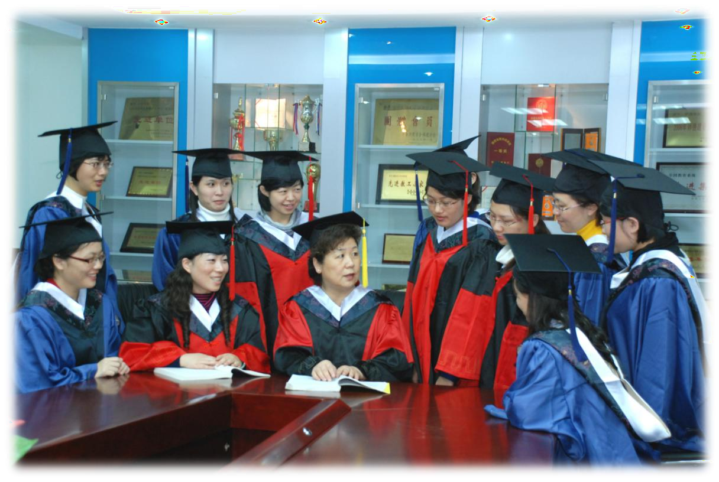
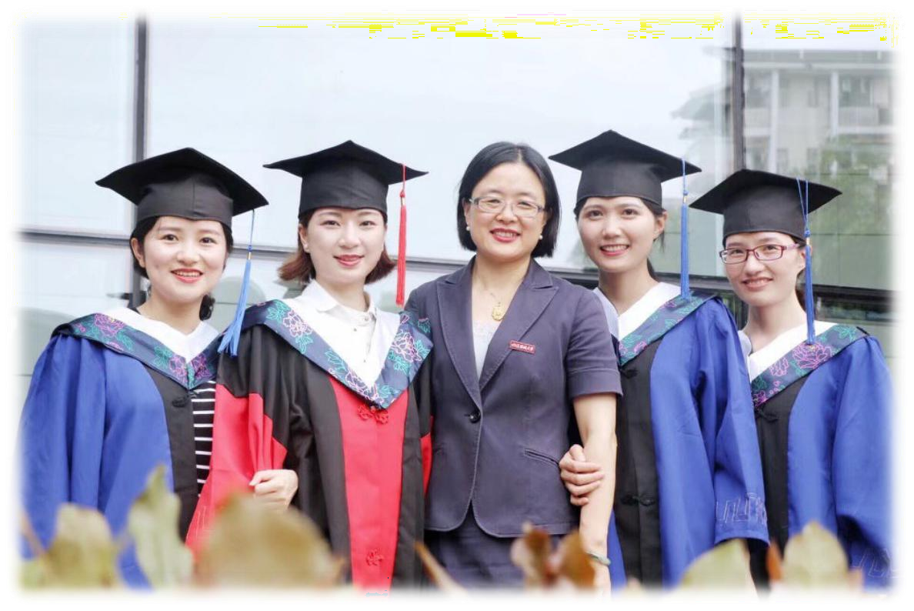
护理学界最高奖——“南丁格尔奖”获得者
第43届国际“南丁格尔”奖章获得者、 我校护理学院教授姜小鹰指导学生
第47届国际“南丁格尔”奖章获得者、 我校护理学院教授李红与学生亲密互动

Slide 12
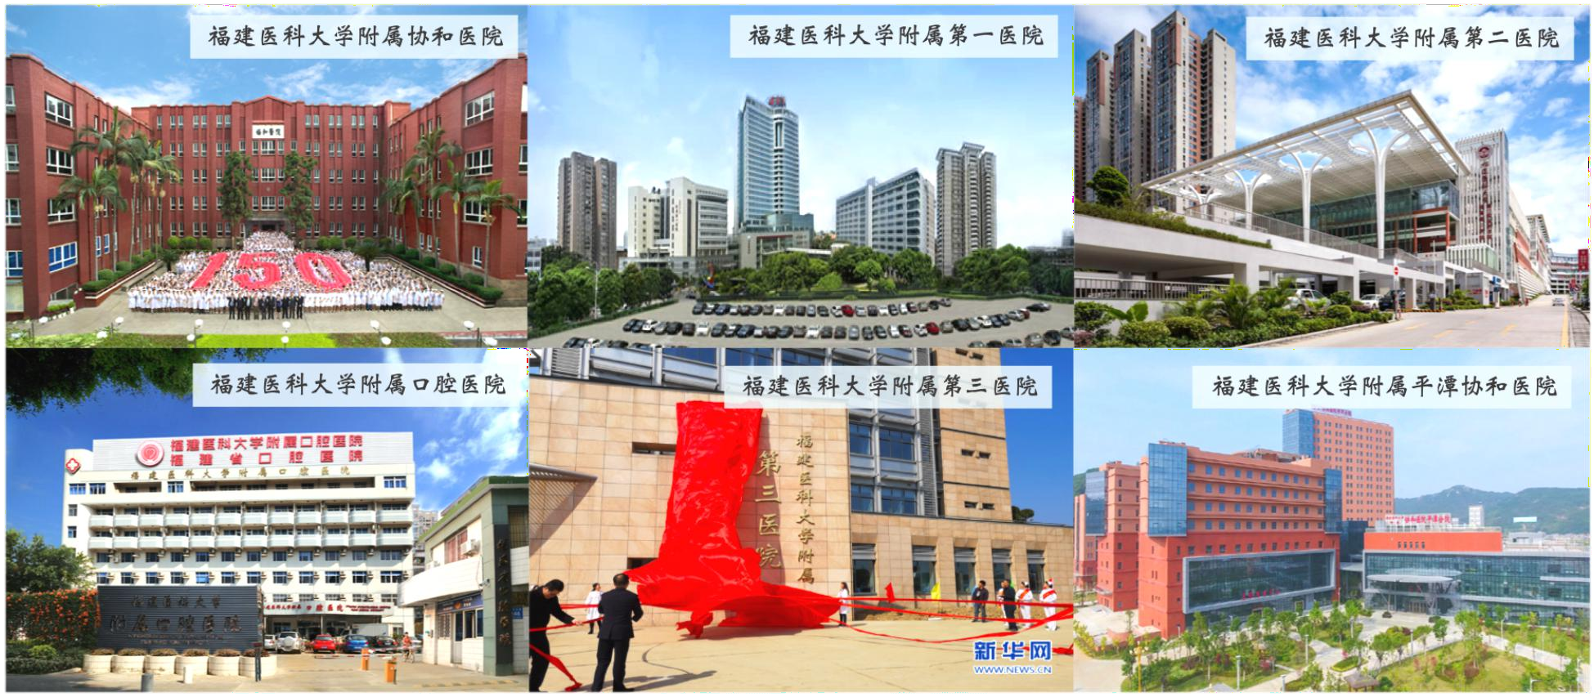

优质的实践教学基地
6所直属附属医院
学校现有直属附属医院6所，非直属附属医院15所。临床教学医院23所，专业实 践教学基地94个，形成了比较完善的临床教学与实践教学基地网络。附属医院及临 床医学院中拥有“国家级住院医师规范化培训基地”16所。

Slide 13




非直属附属医院
非直属附属医院
省立临床医学院（省立医院）
福总临床医学院（联勤保障部队第九〇〇医院） 附属漳州市医院
附属泉州第一医院附属三明第一医院
附属龙岩第一医院
附属孟超肝胆医院
附属闽东医院
附属南平第一医院
附属福州市第一医院
非直属附属医院
其他
附属武警福建总队医院 附属宁德市医院
附属福建省妇幼保健院附属福建省肿瘤医院
附属福州市神经精神病院
中华人民共和国福建出入境检验检疫局 福建省卫生和计划生育委员会
中国医学科学院北京协和医院 福建省妇女联合会
…………

Slide 14

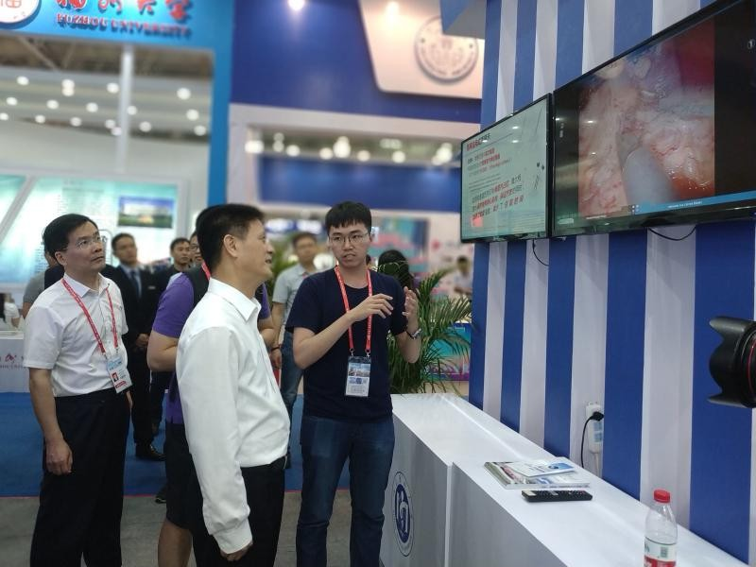
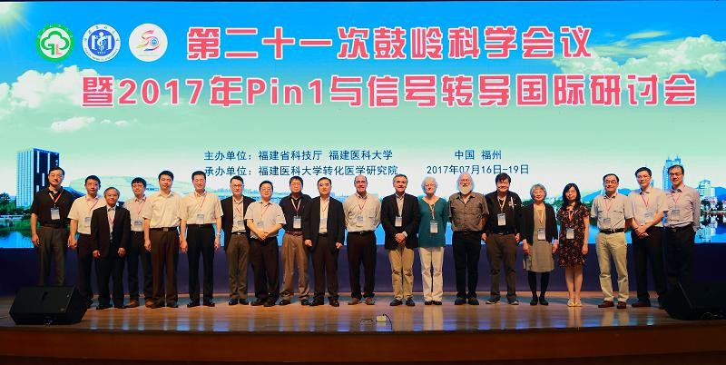
先进的科研平台
福建医科大学重点实验室
项目类别 | 数量 | 项目名称
国家地方联合工程研究中心 | 1 | 肿瘤免疫药物开发国家地方联合工程研究中心
教育部重点实验室 | 1 | 消化道恶性肿瘤重点实验室
国家中医药管理局中医药科研三 级实验室 | 1 | 中药药理
福建省重点实验室 | 7 | 福建省血液病学重点实验室、福建省天然药物药理学 重点实验室、福建省分子神经病学重点实验室等
福建省“2011协同创新中心” | 2 | 福建省干细胞转化医学2011协同创新中心、海西免疫 治疗产学研福建省2011协同创新中心
福建省工程研究中心 | 1 | 福建省生物医药工程研究中心
福建省工程技术研究中心 | 2 | 福建省老年眼病与视觉工程技术研究中心、福建省口 腔生物材料工程技术研究中心
闽台科技合作基地 | 1 | 转化医学研究院
福建省高校重点实验室 | 9 | 干细胞工程与再生医学福建省高校重点实验室、脑老 化与神经变性疾病福建省高校重点实验室、口腔医学 福建省高校重点实验室等
福建省高校特色新型智库 | 2 | 2017年福建省医疗改革与发展研究中心、2018年福建 省老年护理教育研究中心
数字福建大数据研究所 | 1 | 数字福建肿瘤大数据研究所
我校参加第十六届中国・海峡项目成果交易会
我校举办2017年Pin1与信号转导国际研讨会

Slide 15

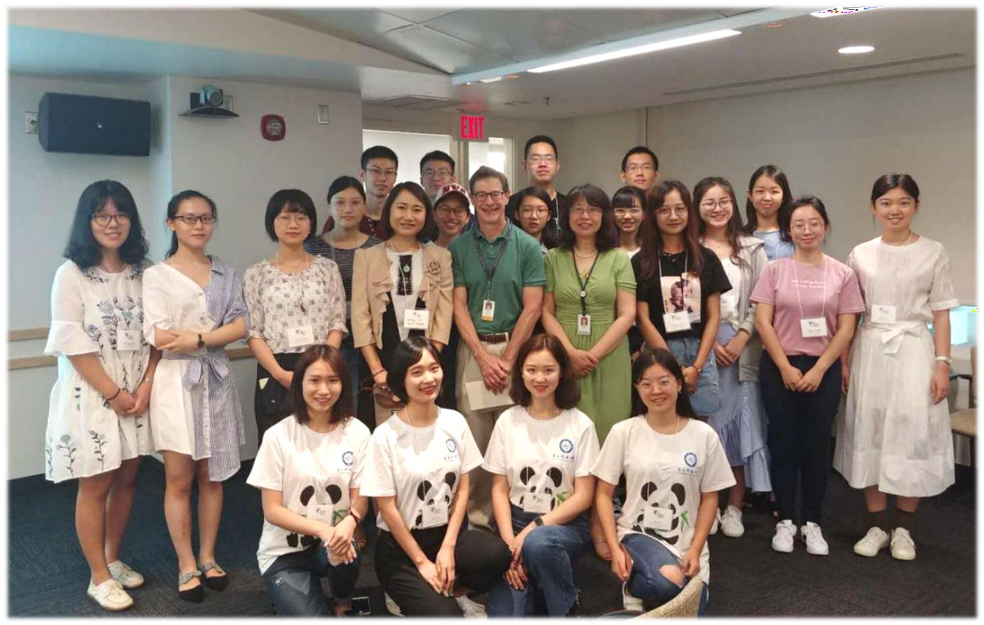

蓬勃发展的合作交流
经教育部批准，自2009年 起，学校开始招收英文授 课的国外留学生，2011年 成为中国政府奖学金来华 留学生接收院校。目前学 校有来自41个国家的400 多名外国留学生(学历生) 和100多名港澳台学生。
我校学生参加2018年哈佛大学暑期研修项目
学校每年选派200名左右学生出国(境)交流学习，并提供专项经费资助。给予 赴港澳台地区高校交流学习学生每人10000元/学期资助，给予赴国外友好学 校交流学生20000元/学期资助。

Slide 16
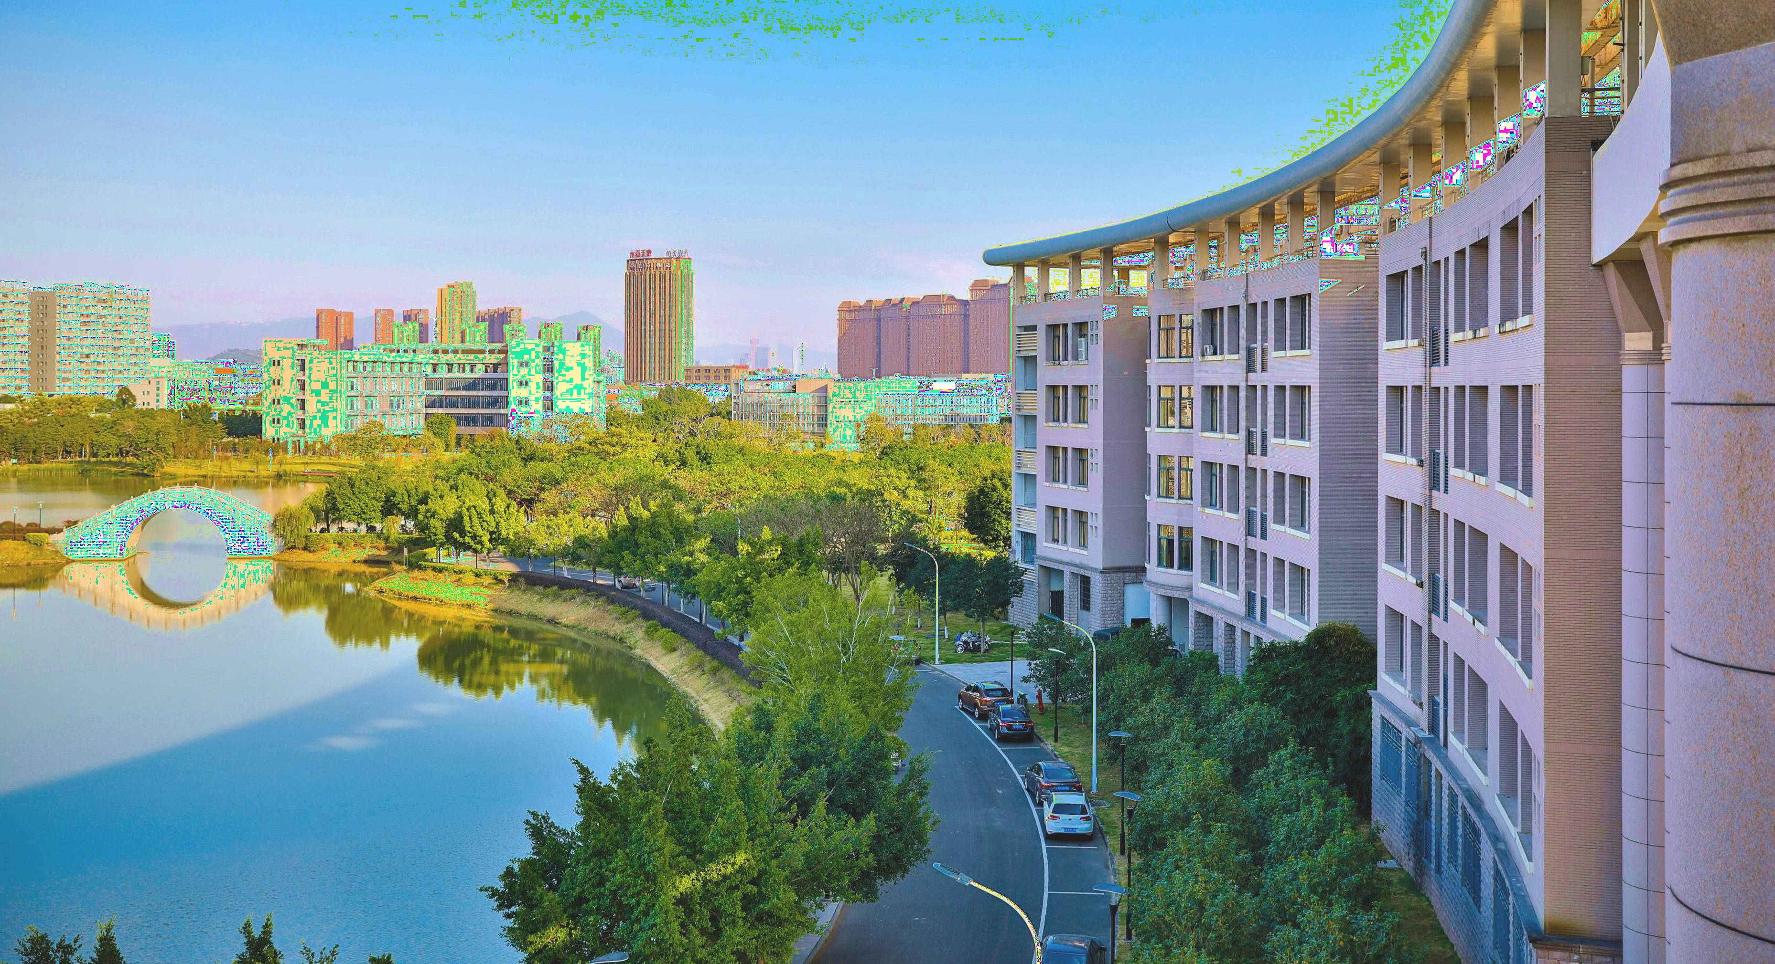

我们的校园生活
校园也是教育
来这里，享受宁静、和谐、美好的校园生活
优美的校园：夏日的思语湖、深秋的榕树林、夕阳下的月亮桥、夜幕下的广场喷泉，抒写的都是医大的故事…
景观的校园：医大会堂、综合体育馆、大小罗马柱、老校区的基础楼，都是医大的标志 学习的校园：图书馆、博思楼、逸夫楼、实验室，随处可见医大学子的奋战身影
文化的校园：133个学生社团、校园科技文化艺术节、迎新晚会、十佳歌手大赛、“高雅艺术进校园”、急救技能培训、 “青春红丝带”校园行、义诊等活动，让医大的校园生活不单调
活力的校园：校运会、游泳赛、篮球赛、足球赛、啦啦操比赛等体育项目，为学生提供了强健体魄的平台
幸福的校园：囊括了全国各类美食的食堂、设施齐备的公寓宿舍以及便捷的校内外交通，在医大体验“舒适生活”

Slide 17

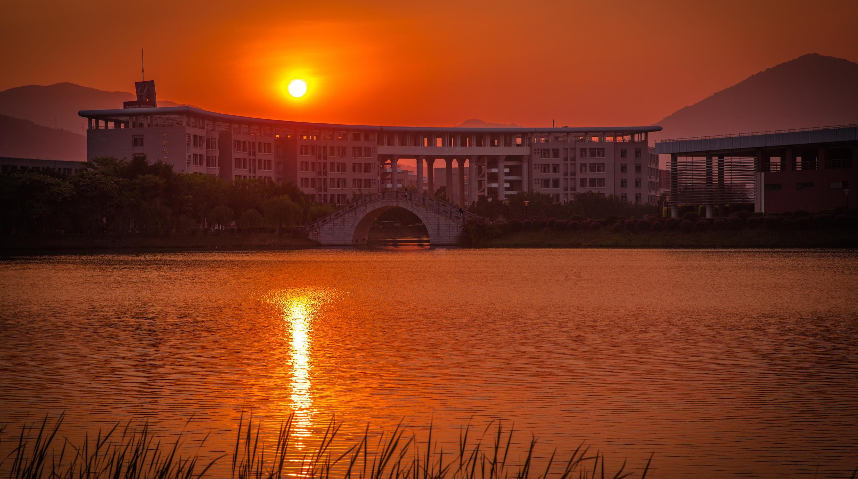

夕阳下的思语湖
深秋的榕树林
夜幕下的广场喷泉

Slide 18
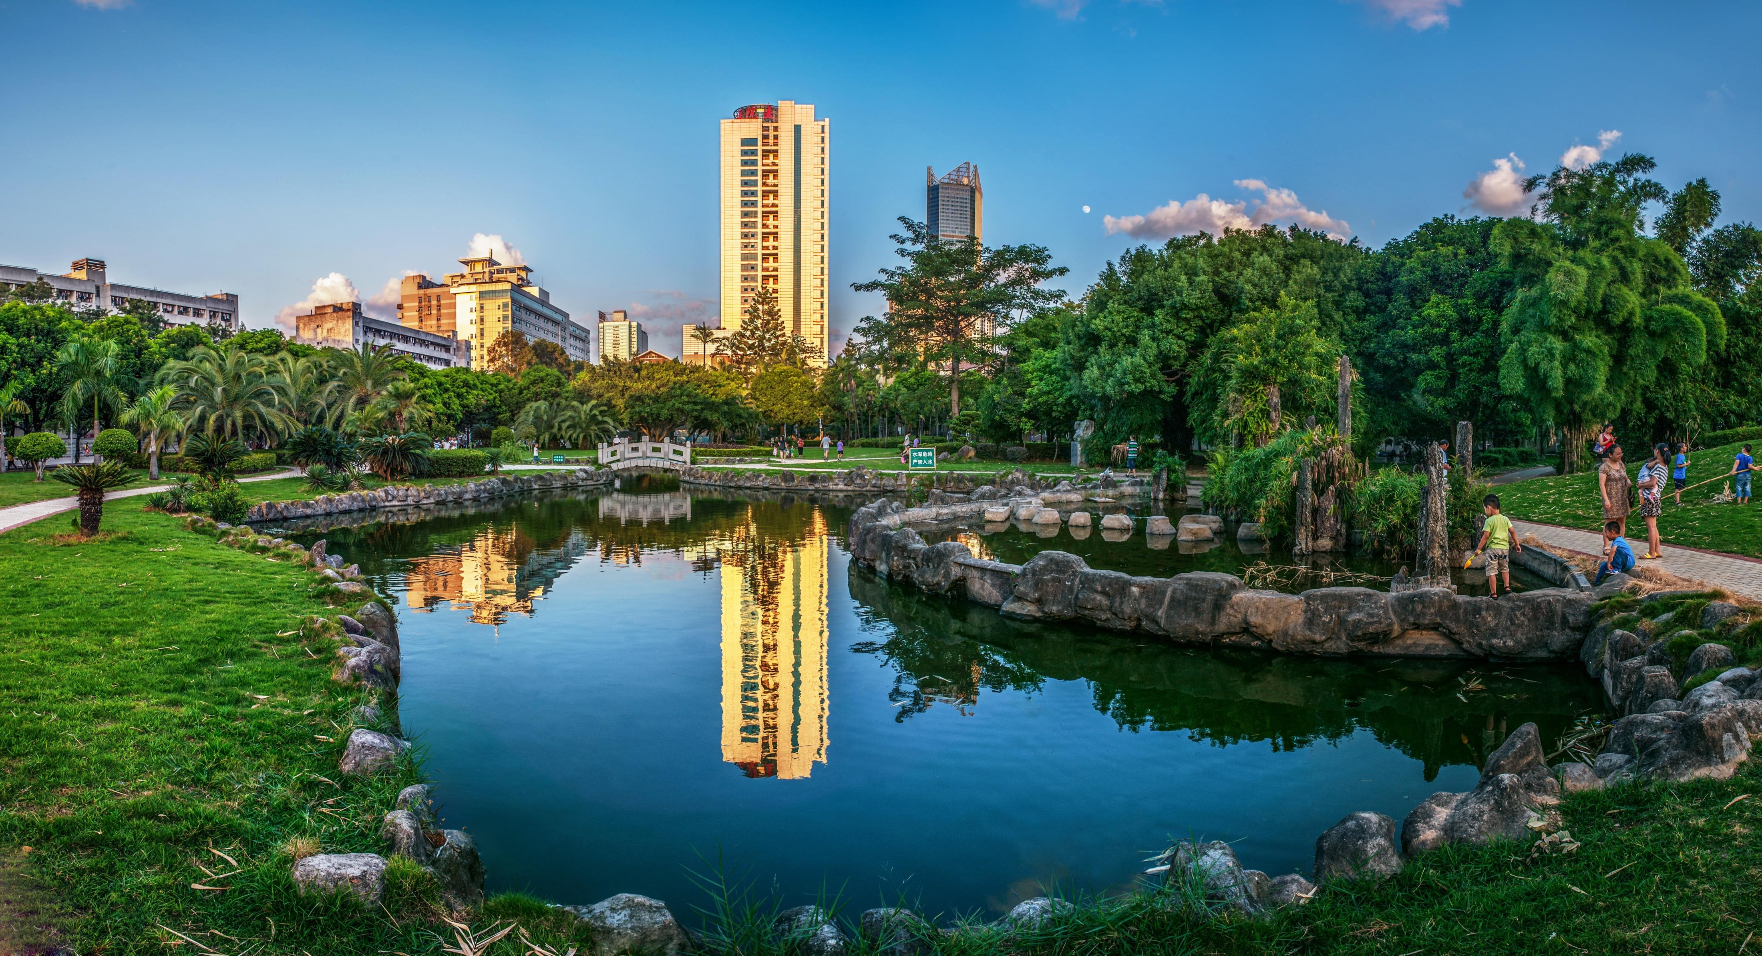
医大台江校区

Slide 19
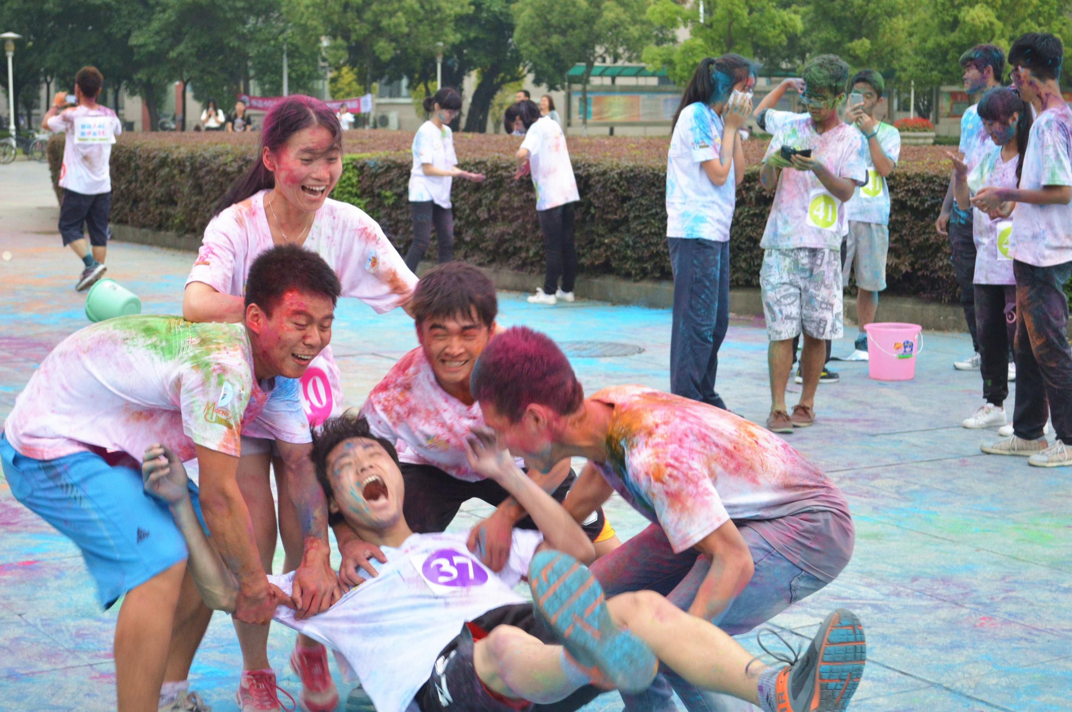

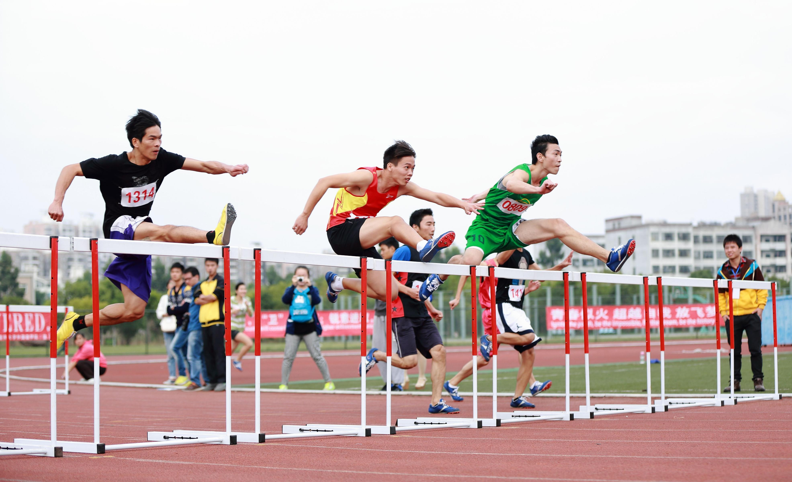
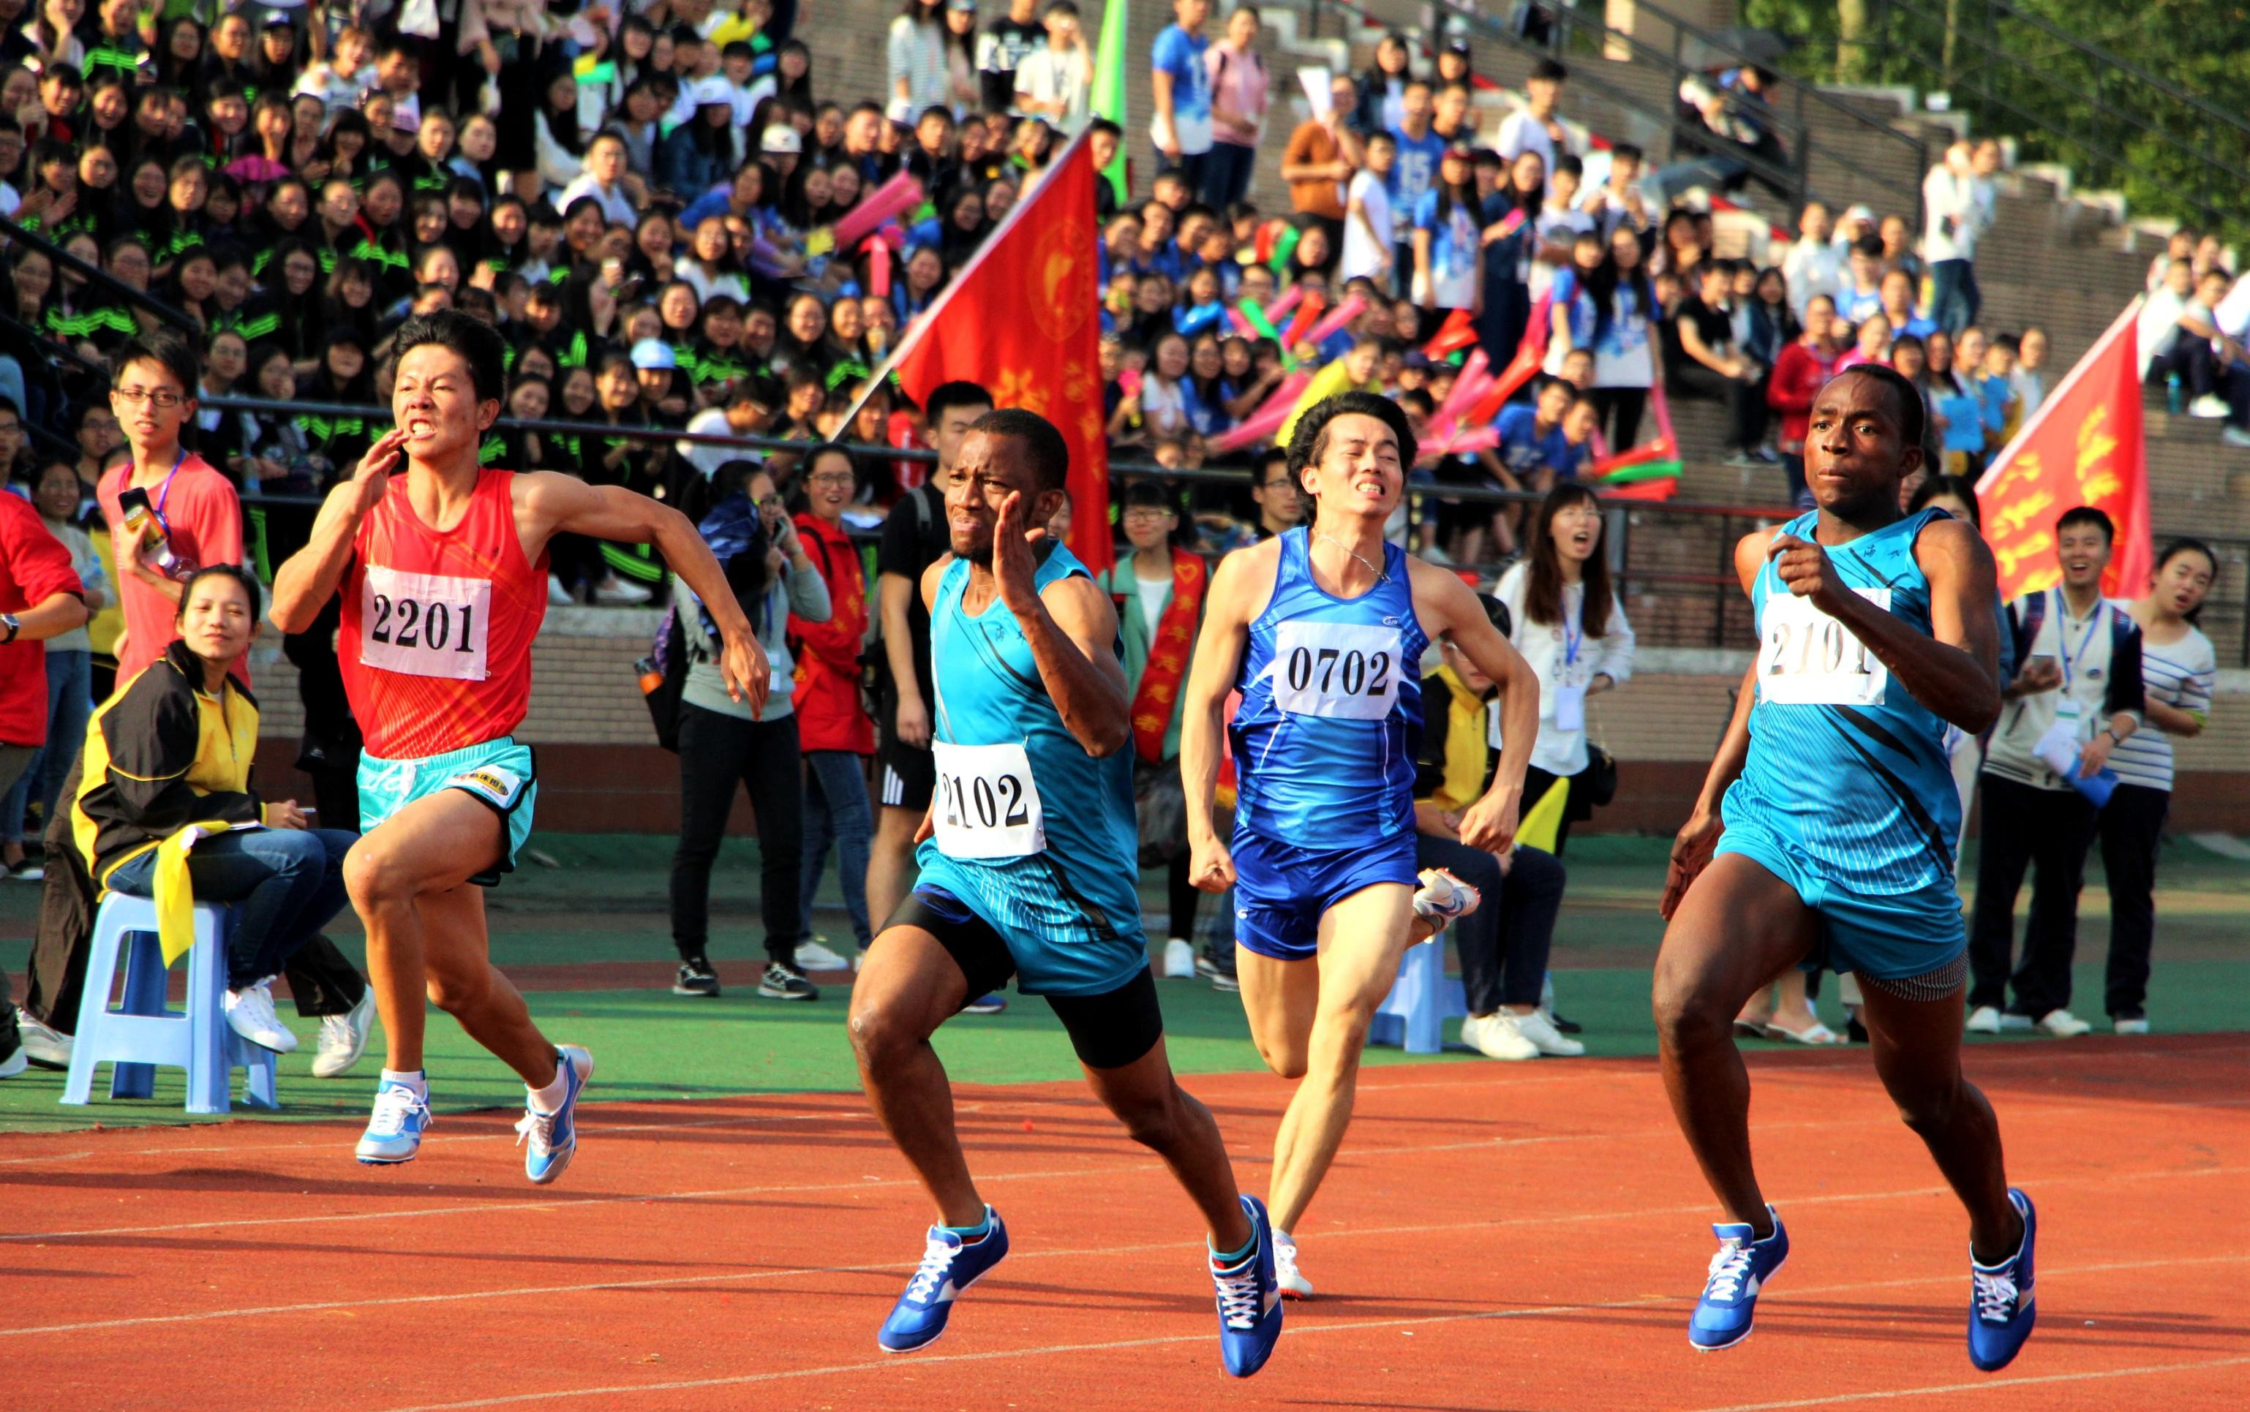
“青春献礼福医80周年”舞蹈大赛
我校临床医学
部开展彩跑活动
校运会奋勇冲刺
的短跑选手
校运会健步如飞的
跨栏选手

Slide 20
02
学院及招生专业

Slide 21






















专业设置情况
①
②
工学2个
8%
4%
管理学1个
理学3个
11%
69%
医学类18个
① 法学1个 4%
② 文学1个 4%

Slide 22
招生专业

Slide 23
临床医学部（部分）
临床医学专业（“5+3”一体化）
主要课程：人体解剖学、组织学与胚胎学、生理学、生物化学与分子生物学、 病理学、药理学、病原生物学、医学免疫学、卫生法学、诊断学、 内科学、外科学、妇产科学、儿科学、传染病学、危重病医学、 医学统计学、预防医学、流行病学与循证医学
授予学位：医学学士、临床医学专业硕士
就业方向：主要在各级医疗卫生机构、医学科研单位及医学院校从事医学科 研、教学、管理、临床医疗等工作。

Slide 24
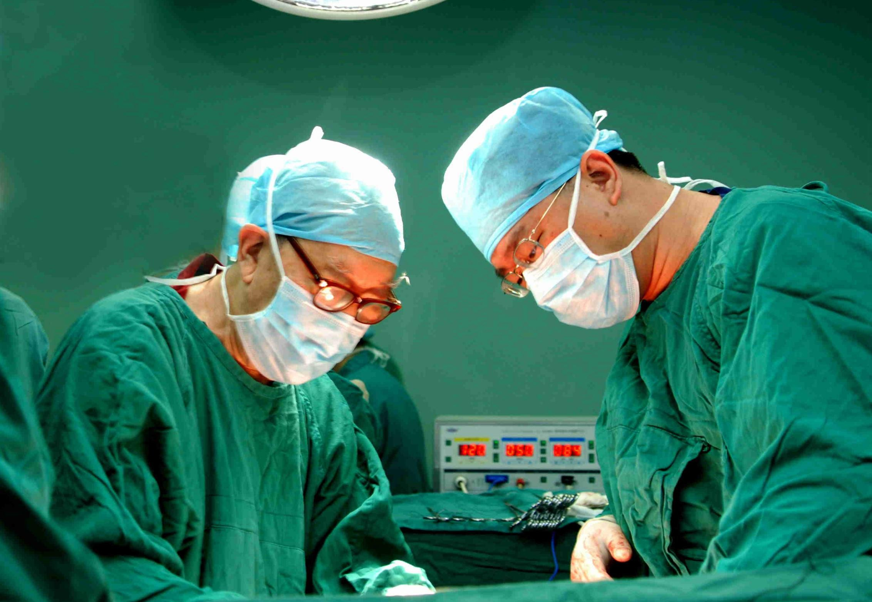
临床医学专业（“5+3”一体化，儿科学）
培养目标：培养掌握坚实的医学基础理论、基本知识和基 本技能，具有较宽厚的人文社会科学知识和一 定的公共卫生与预防医学知识，具备较强的创 新意识、临床思维、实践能力和职业发展潜能， 以及一定的临床科学研究和临床教学能力，能 胜任儿科专业领域常见疾病临床诊疗和一定临 床科研工作的高水平高素质临床医师。
主要课程：人体解剖学、组织学与胚胎学、生理学、生物 化学与分子生物学、病理学、药理学、病原生 物学、医学免疫学、卫生法学、诊断学、内科 学、外科学、妇产科学、儿科学（包括小儿内 科学和小儿外科学）、传染病学、医学统计学、 预防医学、流行病学与循证医学
授予学位：医学学士、临床医学硕士专业学位
就业方向：主要为高等医学院校，各级医院和儿童专科医 院输送较高水平临床医师，能从事儿科学的科 研、教学和管理工作。

Slide 25
五年制临床医学专业
培养目标：培养掌握较扎实的基础医学、临床医学和预防医学知识，具有较强 的实践能力和一定的创新意识，具备初步临床工作能力和职业发展 潜能，能在医疗卫生单位从事医疗、预防、保健、健康教育等方面 工作，适应我国医疗卫生事业发展需要的应用型临床医学人才。
主干学科：基础医学、临床医学
主要课程：人体解剖学、组织学与胚胎学、生理学、生物化学与分子生物学、 病原生物学、医学遗传学、医学免疫学、病理学、诊断学、内科学、 外科学、妇产科学、儿科学、精神病学、全科医学概论
授予学位：医学学士
就业方向：主要在各级医疗、医学教育和科研机构从事临床医疗以及医学科研、 教学、管理等工作。

Slide 26
五年制麻醉学专业
培养目标：培养掌握较扎实的基础医学、临床医学和麻 醉学等相关学科的基础知识和基本理论，具 有较强的实践操作能力和一定的创新意识，具备初步临床工作能力和职业发展潜能，能在上级麻醉医师的指导与监督下从事安全有效的临床麻醉、急救和复苏、危重症治疗及 疼痛治疗等方面医疗实践工作的应用型专业 人才。
主干学科：基础医学、临床医学、麻醉学
主要课程：人体解剖学、组织学与胚胎学、生理学、药理学、生物化学与分子生物学、病理学、病 理生理学、诊断学、内科学、外科学、妇产 科学、儿科学、麻醉生理学、麻醉药理学、 临床麻醉学、疼痛诊疗学、危重病医学
授予学位：医学学士
就业方向：主要在各级医疗单位、医学教育和科研机构从事临床麻醉、疼痛治疗和重症医学、科研 及教学管理工作。

Slide 27
基础医学院
五年制基础医学专业
培养目标：培养具备生命科学和医学科学基本理论知识 和实验技能，掌握基础医学知识、一定的临 床实践经验和现代生命科学理论，具有较强 的创新能力和自主学习能力，能胜任医药院 校卫生机构等部门从事基础医学各学科的教 学、医学实验及科学研究工作的复合型医学 人才。
主干学科：生物学、基础医学
主要课程：人体解剖学、组织学与胚胎学、细胞生物学、 生理学、生物化学、医学遗传学、医学微生 物学、医学免疫学、病理学、药理学、医学 分子生物学研究技术、现代基础医学理论和 研究技术、形态学实验技术、机能学实验、 内科学、外科学、临床诊断学等
授予学位：医学学士
就业方向：学生毕业后主要在高等医学院校、医院和医 学科研机构、医疗医药等相关部门从事基础 医学各学科的教学、科学研究及基础与临床 相结合的医学实验研究工作。

Slide 28
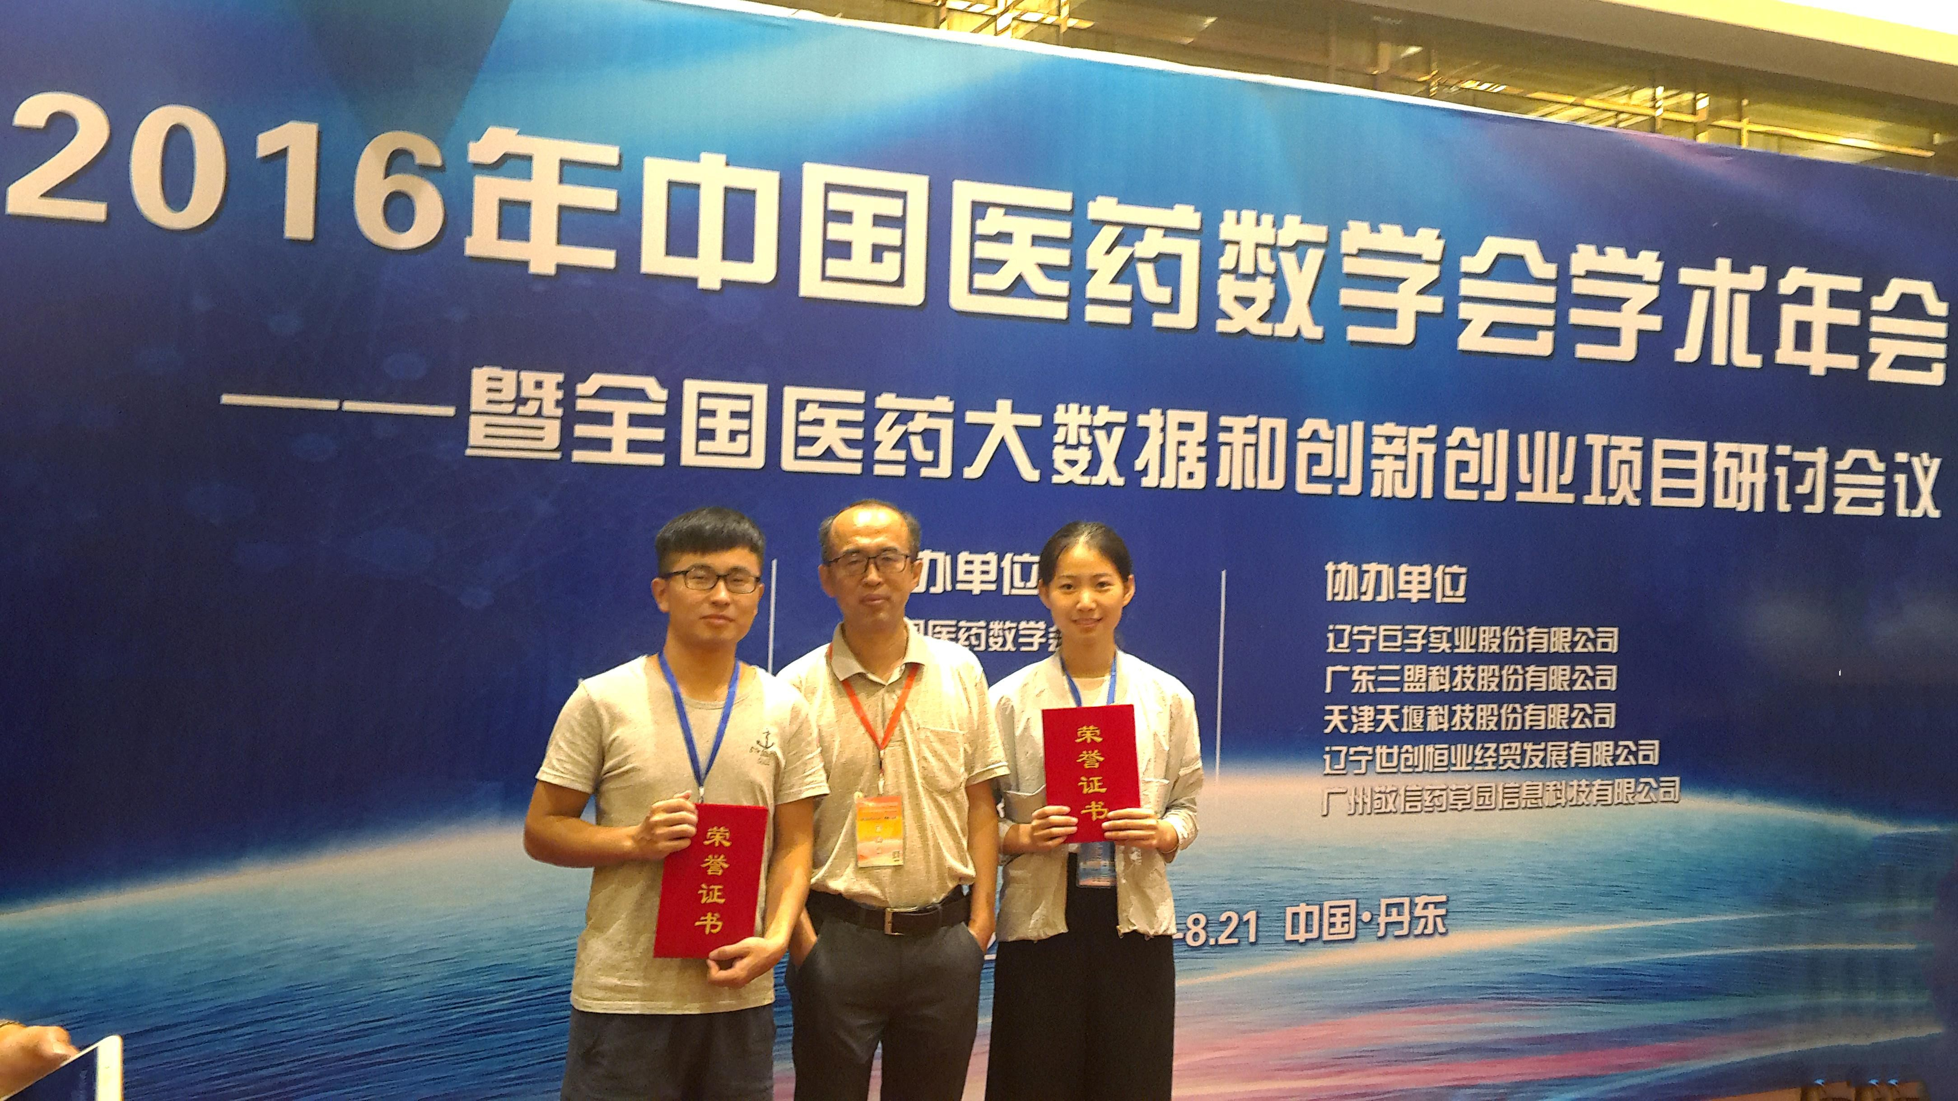
四年制生物信息学专业
培养目标：培养具有较好的医学与分子生物学、数学与计算机科学 等基础理论知识，掌握生物信息学基本理论和分析技术， 具备生物信息收集、分析挖掘、利用等基本能力，能在 科研机构、高等学校、医院、生物医药（信息）公司等 相关部门从事科学研究、教学、医学信息管理与分析及 软件开发、疾病分子诊断等工作的科学技术人才。
主干学科：生物学、基础医学、计算机科学
主要课程：人体解剖学、组织学与胚胎学、生理学、病理学、医学 遗传学、医学微生物学、医学免疫学、细胞生物学、生 物化学与分子生物学、高等数学、概率论数理统计、离 散数学与图论、基因组与转录组信息学、表观遗传组信 息学、蛋白质组与代谢组信息学、生物信息学软件、生 物芯片与高通量测序技术、计算机应用技术基础、程序 设计语言（C、R、Perl）、数据结构与算法、数据库原 理及应用、数据挖掘原理及应用、数据结构与算法等
授予学位：理学学士
就业方向：学生毕业后主要在高等院校与科研机构、大型（3甲） 医院、生物医药与生物信息公司等部门从事科学研究、 教学、医学信息管理与分析及软件开发、疾病分子诊断 等工作。
生物信息学系郭政教授带领学生参加 2016年中国医药数学会学术年会暨全国医 药大数据和创新创业项目研讨会议。

Slide 29
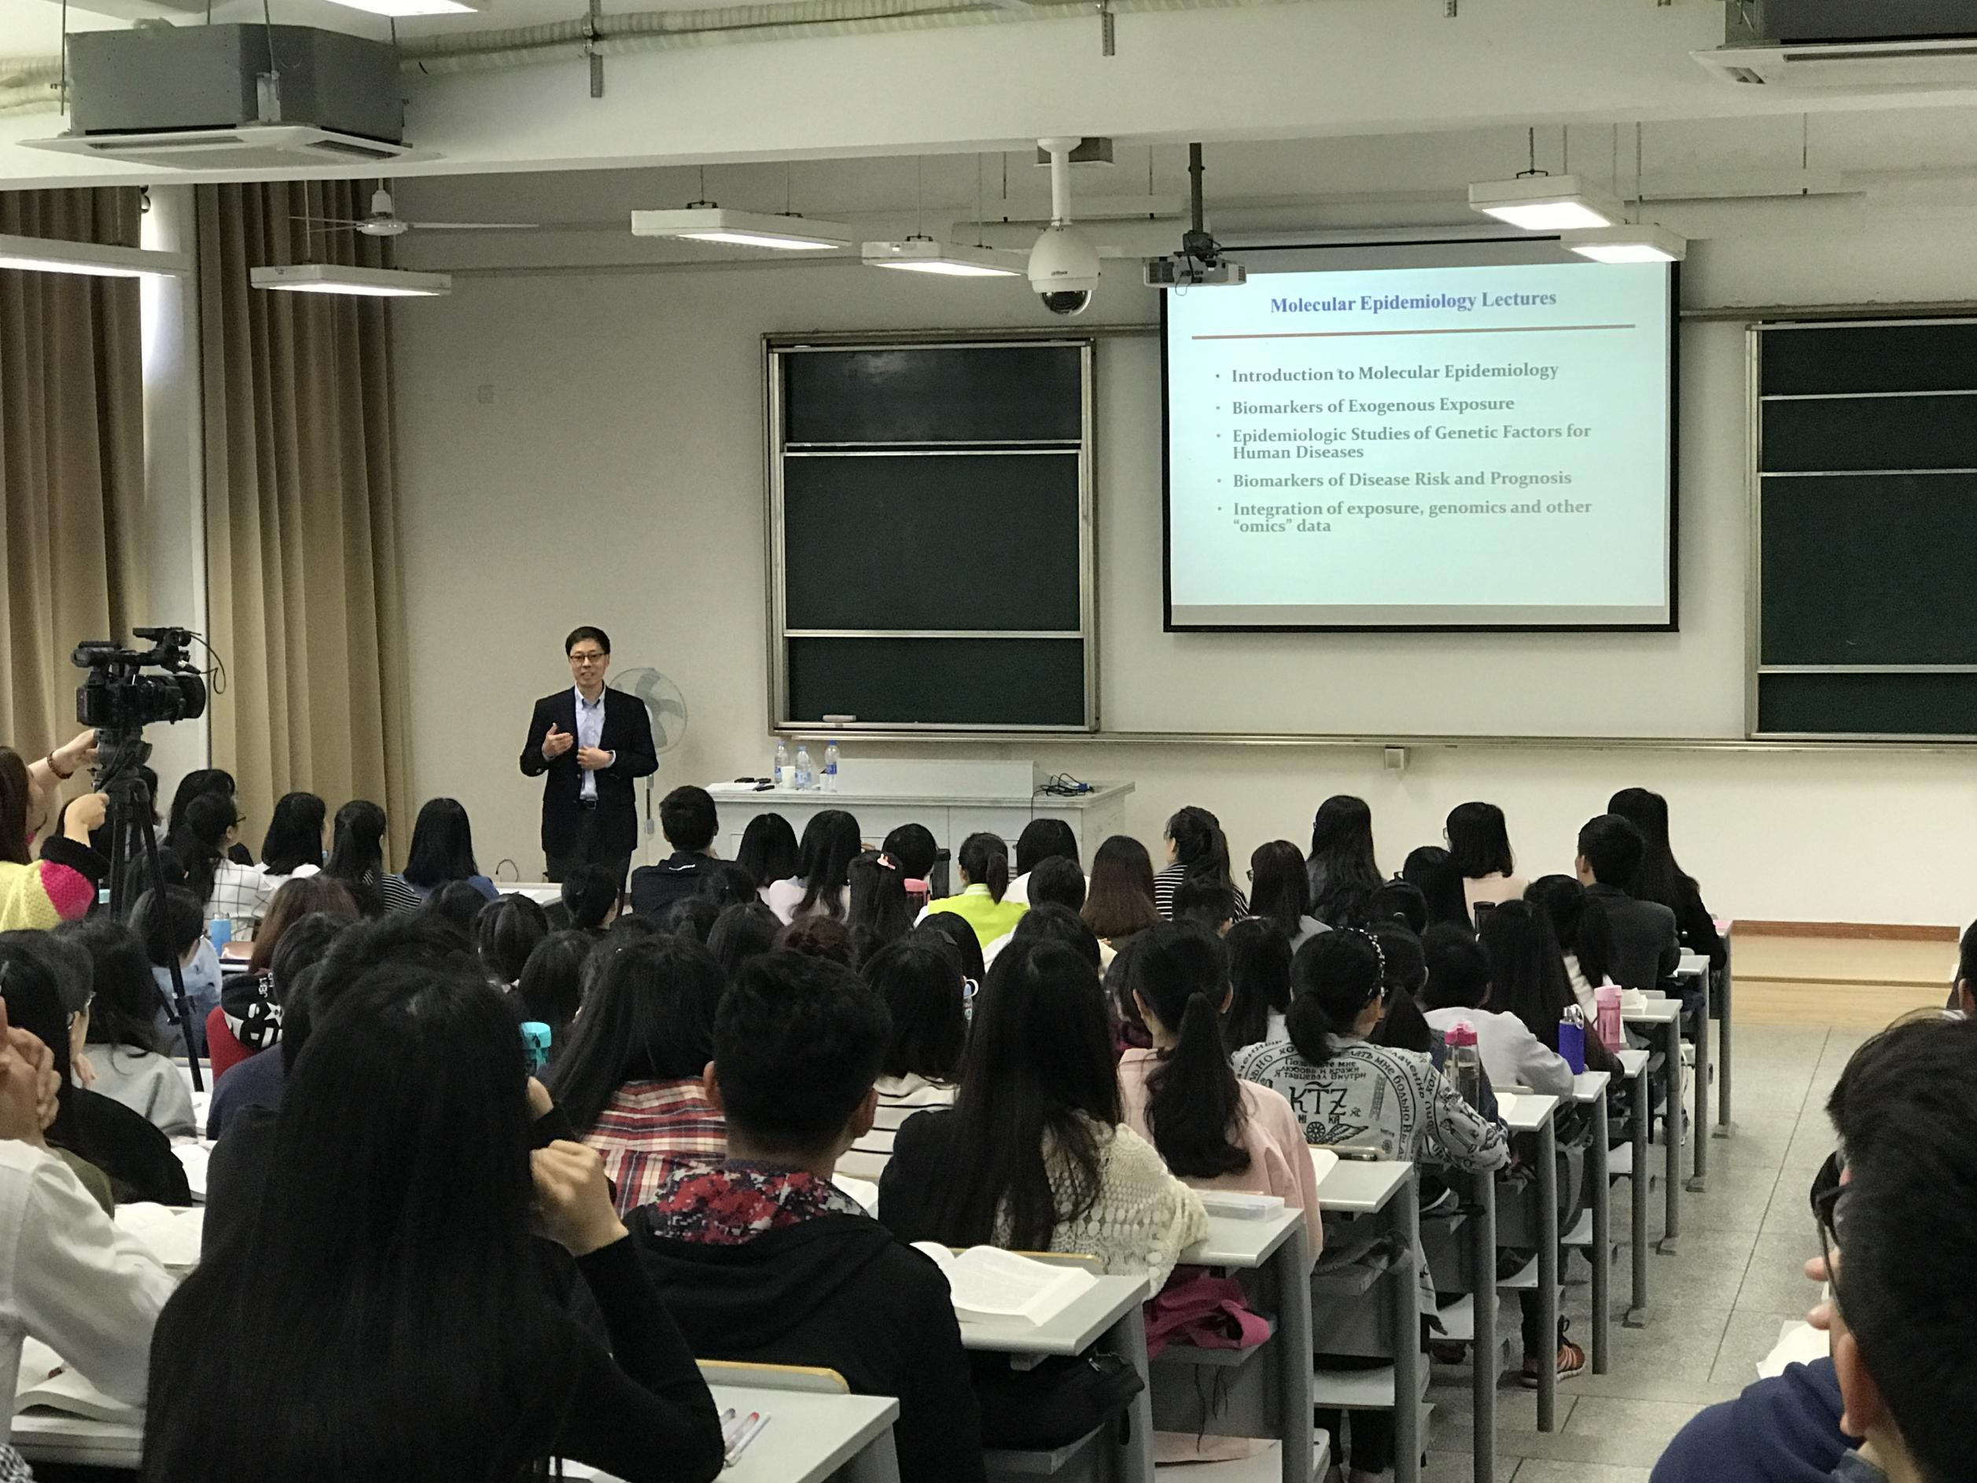
公共卫生学院
五年制预防医学专业
培养目标：培养具备自然科学、人文社会科学、医学和公 共卫生的基本理论与方法，能在疾病预防控制 中心、卫生监督所等机构从事预防医学专业技 术、卫生行政管理等工作的公共卫生专门人才。
主干学科：预防医学、基础医学、临床医学、公共卫生管 理相关学科
主要课程：卫生统计学、流行病学、卫生毒理学、环境卫 生学、营养与食品卫生学、劳动卫生与职业病 学、儿童少年卫生学、卫生事业管理学、妇女 保健学、健康教育学
授予学位：医学学士
就业方向：学生毕业后主要在疾病预防控制中心、卫生监 督所、医院等医疗卫生保健机构及医学院校从 事疾病预防控制、科学研究、教学等工作。
美国范德堡大学郑苇教授为公 共卫生学院本科生上课（2017）

Slide 30
四年制公共事业管理专业
培养目标：培养具备现代公共管理及医疗卫生事 业管理理论、技术与方法等方面的知 识，以及应用这些知识的能力，能在 医疗卫生事业单位及其他机关、企事 业单位从事管理工作的应用型专门管 理人才。
主干学科：公共管理学、医学
主要课程：管理学基础、法学基础、公共事业管 理概论、行政管理学、卫生经济学、卫 生事业管理学、非政府组织管理、卫生 政策学、卫生财务管理、管理统计学、 医院管理学、卫生学、基础医学概论、 临床医学概论
授予学位：管理学学士
就业方向：学生毕业后主要在医疗卫生事业单位
及其他机关、企事业单位从事管理工作。

Slide 31
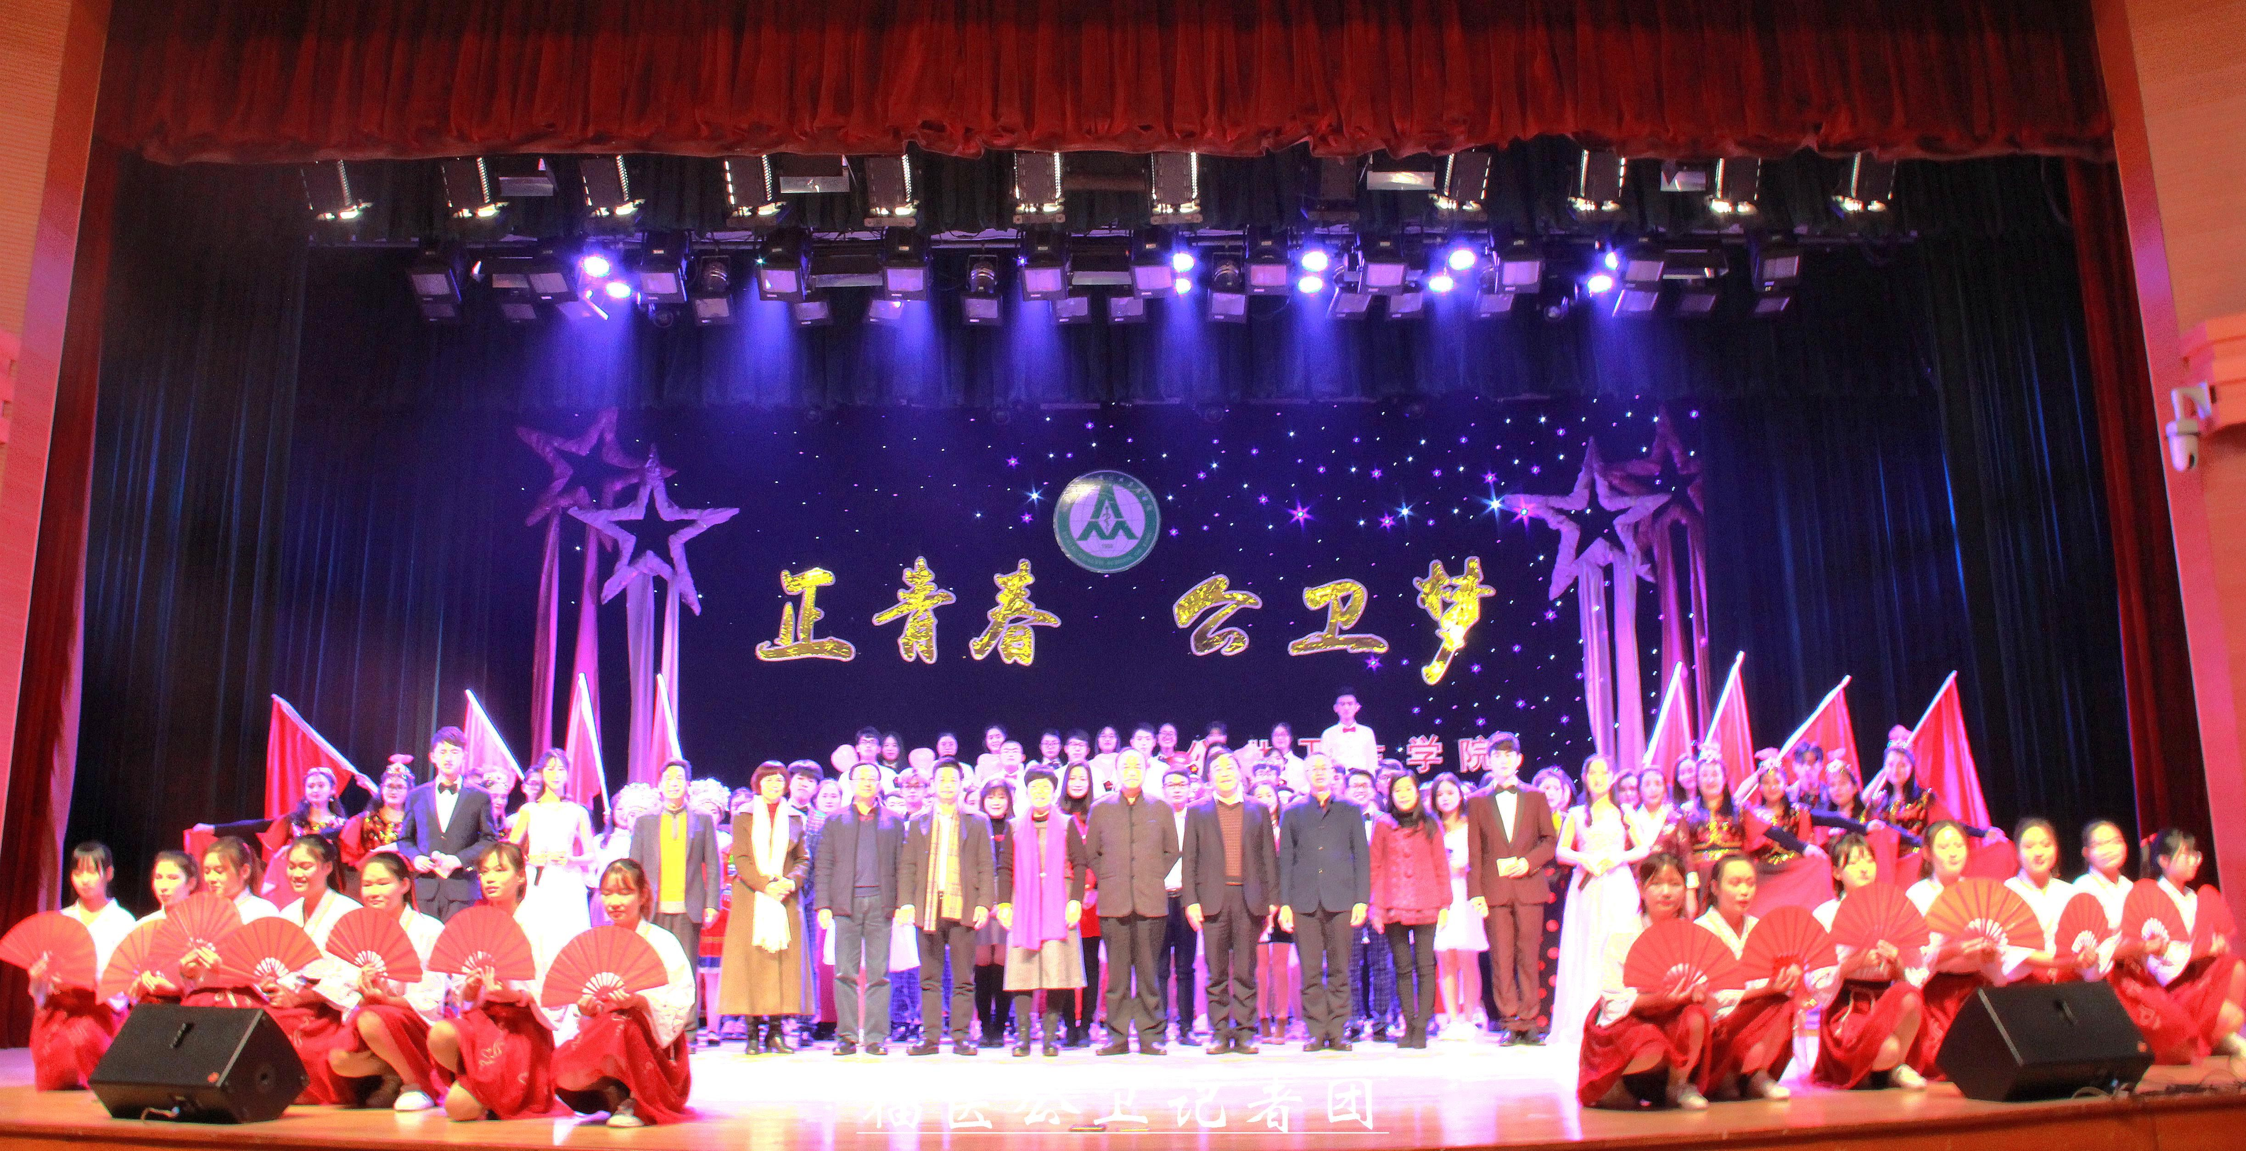
四年制卫生检验与检疫专业
培养目标：培养能胜任疾病预防控制中心、出入境检验 机构、口岸、卫生检验与检疫相关机构及高 等院校和研究单位从事理化、微生物、免疫 学检验或教学、科研等工作的应用型高级专 门人才。
主干学科：基础医学、预防医学、卫生检验检疫技术 主要课程：分析化学、仪器分析、卫生微生物学、病
原生物学、食品理化检验、空气理化检验、 水质理化检验、生物材料检验、病毒学检 验、免疫学检验、临床检验、细菌学检验、 检验检疫等
授予学位：理学学士
就业方向：学生毕业后可到疾病预防控制中心、卫生 检验中心、环境卫生监测部门、职业卫生 检验部门、食品卫生监测机构、检验检疫 机构、质量监督机构、医院检验科等单位 从事理化、微生物、免疫学检验等方面的 工作。

Slide 32
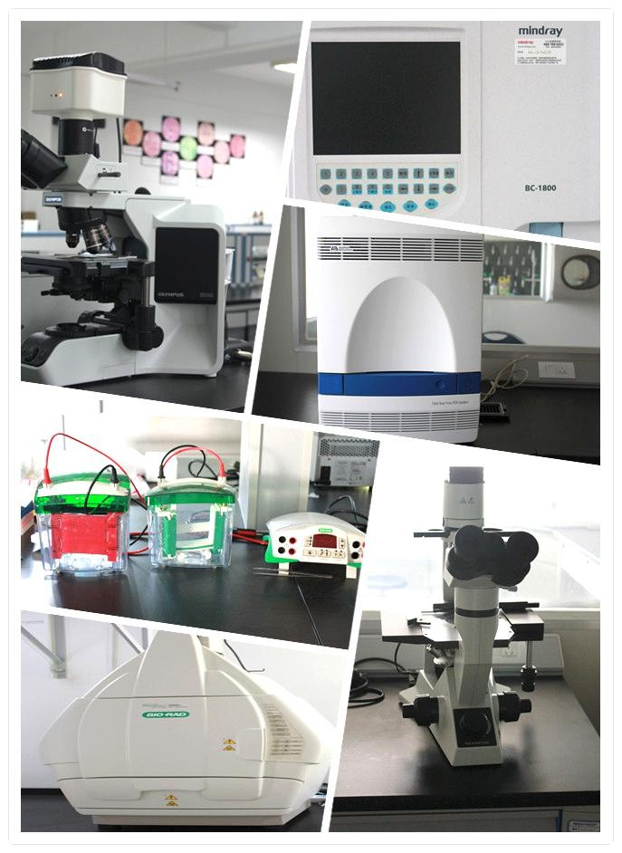
医学技术与工程学院（部分）
四年制医学检验技术专业
培养目标：培养能适应我国医药卫生事业和社会经济发展需要，掌 握医学检验技术专业的基本知识、基本理论和基本技能， 以及与之关联的基础医学、临床医学的相关知识，掌握 现代仪器设备及先进医学检验技术，具备初步现代医学 检验能力、终身学习能力、批判性思维能力、创新能力 和一定科研发展潜能；能够胜任医疗卫生机构及与医学 检验相关机构的临床医学检验、卫生检验及其它医学实 验室的工作，品德高尚、基础扎实、技能熟练的应用型 医学检验技术专门人才。
主干学科：医学检验技术、基础医学
主要课程：组织学与胚胎学、细胞生物学、分析化学（仪器分析）、 生物化学、生理学、病理学、医学免疫学、医学微生物 学、临床医学概论、临床检验基础、临床生物化学检验、 临床微生物学检验、临床免疫学检验、临床血液学检验、 临床分子生物学检验、检验仪器学、实验室管理学、医 学统计学等。
授予学位：理学学士
就业方向：主要在各级医疗、科研机构及医学院校从事医学科研、 教学、管理、临床检验等工作。
医学检验教学实验室

Slide 33
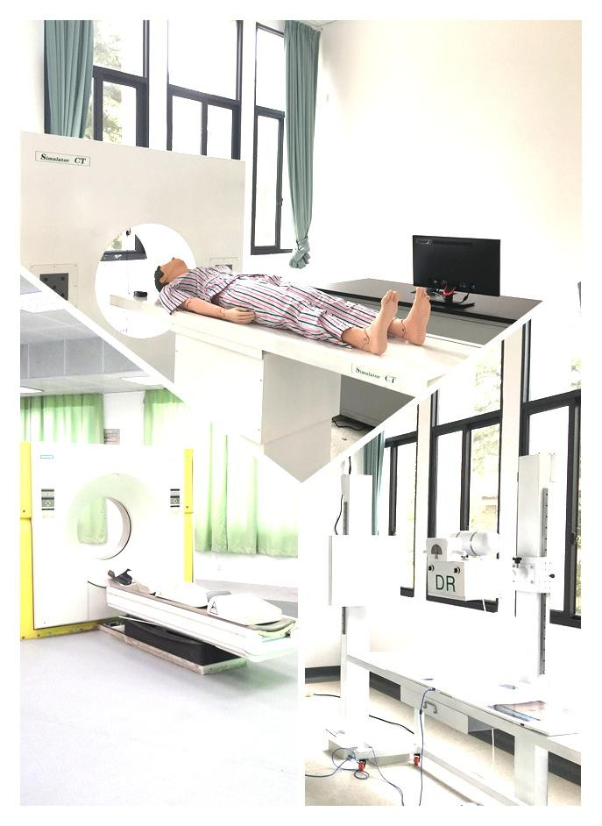
四年制医学影像技术专业
培养目标：培养能适应我国医药卫生事业和社会发展需要，掌、 握基础医学、临床医学相关基础知识、医学影像技 术专业知识和基本技能，具备一定的医学影像技术 工作能力和科学研究发展潜能的，能够从事各级医 疗卫生机构及与医学影像技术相关的研究所（院）、 公司等的现代医学影像技术、放射诊疗技术等方面 工作的德、智、体、美全面发展的应用型医学影像 技术人才。
主干学科：物理学，计算机技术，医学影像学
主要课程：高等数学、影像物理学、计算机原理与接口、模拟 电子线路、数字电路基础、医学影像设备学与临床 应用案例、医学影像诊断学、医学影像检查技术学、 医学图像处理、放射治疗技术学、放射治疗学
授予学位：理学学士
就业方向：本专业毕业生主要在各级医疗单位、医学院校从事 医学影像操作技术、放射诊疗技术、科研及教学管 理等工作。

Slide 34
四年制康复治疗学专业
培养目标：培养掌握现代康复治疗知识与技术，专业实 践能力强、综合素质良好，能在各类康复医 疗机构、体育运动机构、社区卫生服务中心 从事康复医疗、预防、保健和健康教育等方 面工作，适应我国医疗卫生事业发展需求的 应用型康复专业人才。
主干学科：基础医学、临床医学、康复医学
主要课程：系统解剖学、人体运动学、人体发育学、临 床医学概述、神经病学、康复医学概论、康 复评定学、运动疗法学、物理因子治疗学、 作业疗法学、神经康复学、肌肉骨骼康复学、 内外科疾患康复学、中医学基础、针灸与推 拿学、康复工程学、言语治疗学、康复心理 学、社区康复学等
授予学位：理学学士
就业方向：主要在各类康复医疗机构、体育运动机构、 社区卫生服务中心从事康复医疗、教学、科 研和健康教育等工作。

Slide 35
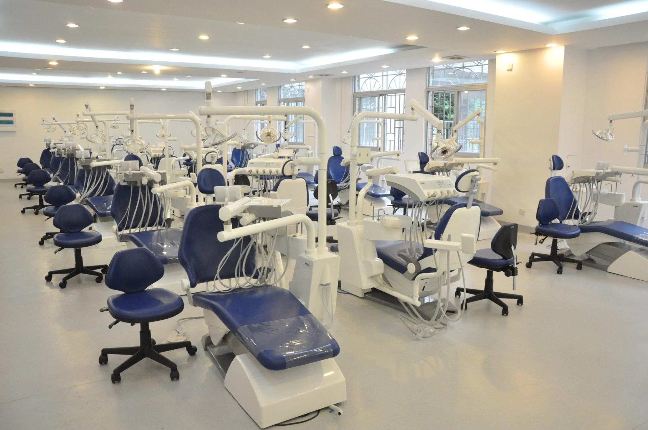
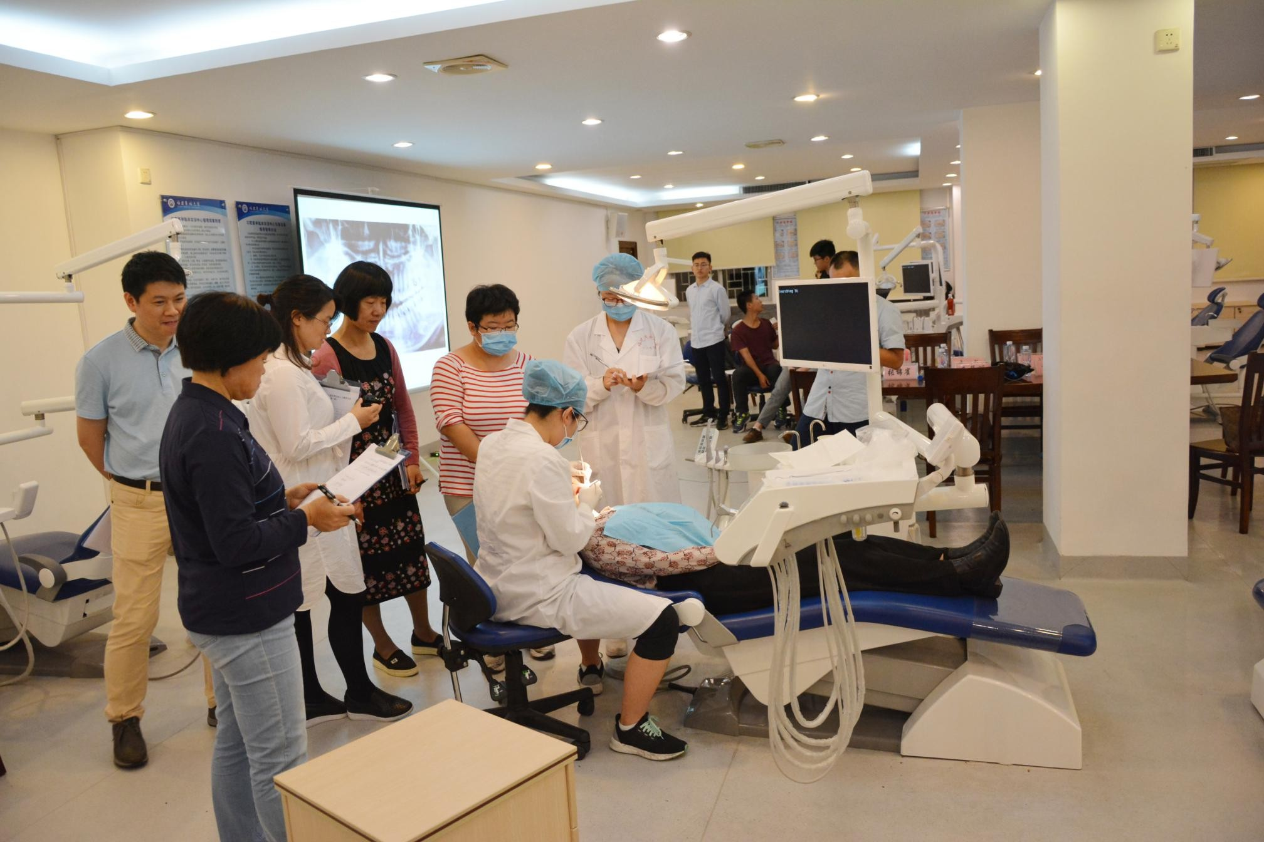
口腔医学院
五年制口腔医学专业
培养目标：培养具有基础医学和临床医学知识，系统掌握较扎 实的口腔医学的基本理论和基本临床操作技能，具 备良好的职业道德、较强的实践能力和创新创业意 识，能在各级医疗卫生机构从事口腔常见病、多发 病的诊断、治疗和预防的应用型口腔医学人才。
主干学科：口腔基础医学、口腔临床医学、基础医学、临床医学 主要课程：系统解剖学、组织与胚胎学、病理生理学、病理学、 诊断学、内科学、外科学、口腔解剖生理学、口腔组
织病理学、口腔材料学、预防口腔医学、牙体牙髓病 学、牙周病学、口腔黏膜病学、儿童口腔医学、口腔 颌面外科学、口腔修复学、口腔正畸学、口腔颌面影 像诊断学
授予学位：医学学士
就业方向：主要在各级医疗、医学院校及科研机构从事口腔医学 医疗、教学、科研、管理、预防等工作。

Slide 36
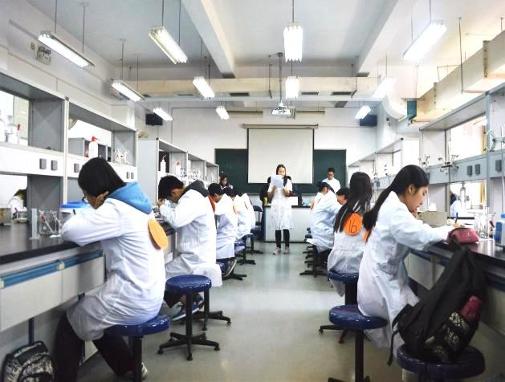
药学院（部分）
四年制药学专业
培养目标：培养掌握较扎实的药学专业的基础知识、基本理论 和基本技能，具有较强的实践能力和一定的创新意 识，能够在医药院校和药物研发、生产、检验、流 通、使用和管理等领域，从事药物发现与评价、药 物制剂设计与制备、药品质量标准研究与质量控制、 药品管理以及药学服务等方面工作的复合型药学专 门人才。
主干学科：药学、化学、生物学
主要课程：有机化学、分析化学、生物化学及分子生物学、生 理学、医学免疫学、医学微生物学、物理化学、药 物化学、天然药物化学、药用植物与生药学、临床 医学概论、药剂学、药理学、药物分析、药事管理 学、生物药剂学与药物动力学
授予学位：理学学士
就业方向：涉及药品相关的各个领域，主要包括药品研究开发 部门、生产流通部门、检验部门、管理部门、营销 使用部门及教育部门，从事药物发现与评价、药物 制剂设计与制备、药品质量标准研究与质量控制、 药品管理以及药学服务等方面工作。具体工作单位 如医院、医药学校、科研院所、药厂、医药公司、 国家医药管理机关等。

Slide 37
五年制临床药学
培养目标：培养掌握较扎实的临床药学专业的基础知识、 基本理论和基本技能，具有以合理用药为核心 的全程化药学服务的工作能力，能够从事临床 合理用药、参与临床药物治疗方案设计与实施、 临床药学教育与培训、合理用药相关研究等工 作的应用型临床药学专门人才。
主干学科：药学、医学、化学
主要课程：有机化学、生理学、医学微生物学、生物化学 与分子生物学、药物分析、药物化学、药剂学、 药理学、临床药理学、内科学、外科学、临床 药物动力学、临床药物治疗学、药事管理学
授予学位：理学学士
就业方向：从事以合理用药为核心的全程化药学服务的工 作，包括临床合理用药、参与临床药物治疗方 案设计与实施、临床药学教育与培训、合理用 药相关研究等临床药学工作。

Slide 38
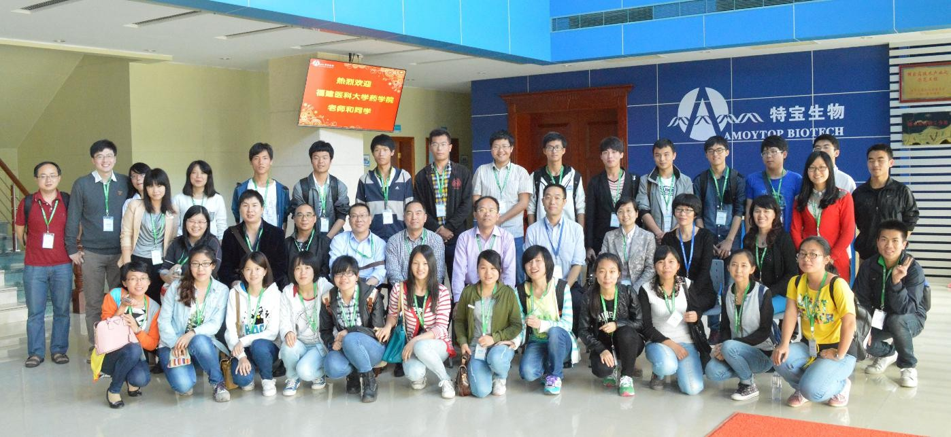
四年制药物制剂专业
培养目标：培养掌握较扎实的药物制剂专业的基 础知识、基本理论和基本技能，具有 较强的综合运用专业知识能力和实践 能力，能够在药物制剂设计与制备、 生产与应用等领域，从事药物制剂的 研发、生产、质量控制、技术创新与 应用等方面工作的应用型药物制剂专 门人才。
主干学科：药学、化学、生物学
主要课程：有机化学、医学微生物学、生物化学 与分子生物学、分析化学、物理化学、 药剂学、工业药剂学、生物药剂学与 药物动力学、药用高分子材料、药物 化学、药理学、药物分析
授予学位：理学学士
就业方向：主要在药品生产企业，科研院所及药 事管理部门从事药物制剂的研究、开 发、生产及质量检测和管理等工作。

Slide 39
护理学院（部分）
四年制护理学
培养目标：本专业培养具备医学、预防保健、人文社会 科学的基本知识及护理学的基本理论和技能， 具有基本的临床护理工作能力，初步的护理 管理、护理教学和护理科研能力，能在医疗 卫生、保健机构从事临床护理、预防保健等 工作的护理专业人才。
主干学科：基础医学、护理学、人文社会科学
主要课程：人体形态学、生理学与病理生理学、病原生 物学、药理学、健康评估、基础护理学、内 科护理学、外科护理学、妇产科护理学、儿 科护理学、精神科护理学、急危重症护理学、 社区护理学、护理研究、护理伦理学
授予学位：理学学士
就业方向：学生毕业后主要在医疗卫生、预防保健机构 从事临床护理、预防保健等工作。

Slide 40
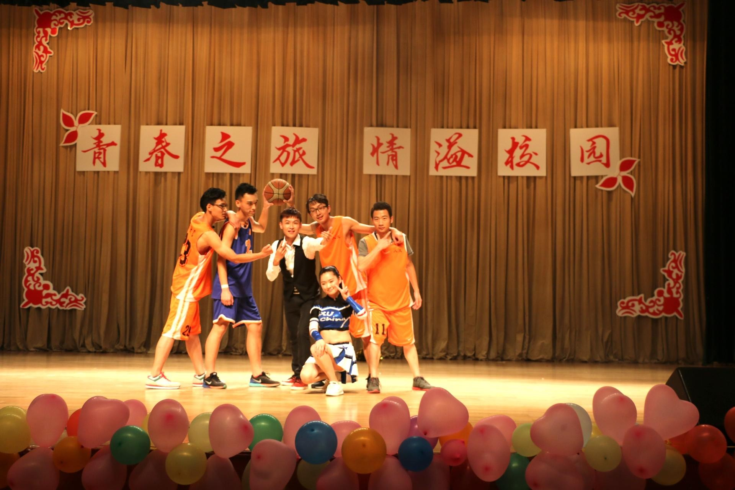
人文学院（部分）
四年制应用心理学专业
培养目标：培养具有心理学和医学基础理论、掌握较扎实 的以临床心理学为核心的心理学应用理论、知 识和实践技能，能在医疗卫生、机关学校、工 商企事业、公安司法等相关机构从事心理健康 维护、心理行为评估、心理咨询与治疗、心理 能力开发、人力资源管理、以及行为矫正等专 业实践工作的高素质应用型专门人才。
主干学科：心理学、医学
主要课程：普通心理学、发展心理学、社会心理学、实验 心理学、心理测量学、心理治疗会谈技术、认 知治疗学、精神分析治疗学、行为治疗学、团 体心理治疗学、教育心理学、管理心理学、内 科学、神经病学、精神病学
授予学位：理学学士
就业方向：政府机关、医疗卫生机构、企事业单位的人力 资源管理部门、商业营销机构、学校心理健康 教育机构、教育和心理培训机构、司法矫正机 构等。

Slide 41
03
招生政策及历年招生情况
Fujian Medical University

Slide 42



体检要求
不宜报考
不予录取
任何一眼矫正到4.8镜片度数大于 800度的，不宜就读医学类、化工与制药类、心理学类各专业。
轻度色觉异常（俗称色弱）不能录取 的专业、色觉异常Ⅱ度（俗称色盲） 不能录取的专业：化工与制药类、药 学类、医学类各专业、应用心理学。
不能准确识别红、黄、绿、蓝、紫 各种颜色中任何一种颜色的导线、按 键、信号灯、几何图形者不能录取的 专业：公共管理类。
一眼失明另一眼矫正到4.8镜片度数 大于400度的，不宜就读医学各专业及应用心理学专业。
02
01
两耳听力均在3米以内，或一耳听力 在5米另一耳全聋的，不宜就读医学各专业。
斜视、嗅觉迟钝、口吃不宜、就读医学类专业。
温馨提醒
鉴于医学类相关专业的培养要求和 就业特点，建议躯干及肢体残疾考生谨慎报考学校医学类、药学类及相关 医学类专业。

Slide 43
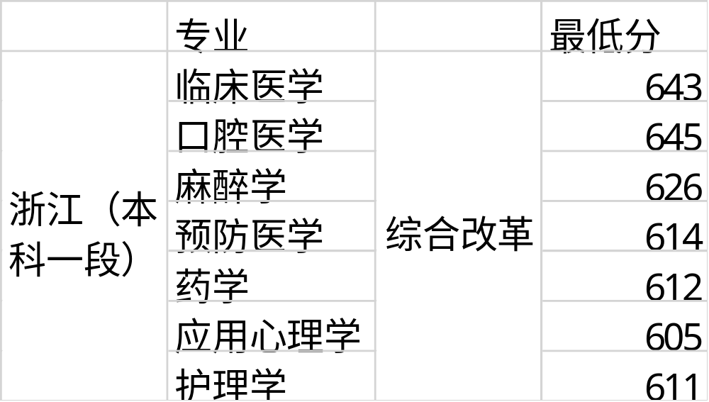
2020在浙招生情况

Slide 44





转专业政策
为鼓励学生个性发展，调动学生学习的积极性和主动性，学校根据上级相关政 策，制定了《福建医科大学本科生转专业管理办法（试行）》。符合相关条件的学生，均可提出转专业申请：
01 02
03
04
05
对其他专业有兴趣和专长， 平均学分绩点位于同年级同 专业排名前10%（含10%）以 内，转专业更能发挥专长的；
在中国人民解放军或 中国人民武装警察部队 服役期满正常退役的；
休学创业复学的学生，已取 得一定的创业成效，且其创业 经历与转入专业相关，转专业 后更有利于学生个人发展的；
患有某种疾病（不含隐瞒既 往病史入学者）或确有学业困 难，不宜或不能在原专业学习 但尚能在其他专业学习的；
学校根据社会对人才 需求情况调整专业时。

Slide 45
04
资助政策
Fujian Medical University

Slide 46





完善的奖助体系
奖学金
助学金
国家奖学金、国家励志奖学金、校优 秀学生奖学金、协和奖学金等15项
国家助学金
教育发展基金助学金
助学贷款
生源地信用助学贷款 校园地国家助学贷款
勤工助学
校内设有约1000个勤工助学固定岗位
困难补助
学费减免
临时困难补助、求职补助
基层就业补助
学杂费减免、大学生应征入伍服义务 兵役国家资助等

Slide 47
学生资助工作体系
奖
贷
助
补
勤
偿
免
绿
国家奖学金
国家励志奖学金
学校优秀学生奖学金
社会奖
助学金
生源地信用助学贷款
校园地国家助学贷款
国家助学金
临时困难补助
专项资助活动
勤工助学
服义务兵役补偿贷偿
学杂费减免
绿色通道

Slide 48
05
就业前景
Fujian Medical University

Slide 49

广阔的发展前景
学校毕业生以学风严谨、理论扎实、技能娴熟等特点深受社会欢迎，获 得用人单位高度认可，名列同类高校前茅。呈“五高”特点，即就业率高、 就业满意度高、就业稳定性高、就业单位层次高、就业专业相关度高。近五年，全校各层次毕业生年度就业率均超过96%。2018届本科毕业生升学率为为33.90%，2019届为36.7%。
33.90%
69.76%
87.24%
82.15%
升 学
省市级以上单位就业
专业相关度
职业期待吻合度

Slide 50

2016-2018年临床执业医师资格考试通 过率（%）
2016-2018年公卫医师资格考试通过率
（%）
84.23 84.92
70.38
89.48
多年来，临床医 学、口腔医学、预 防医学、护理学等 专业学生参加国家 执业医师（护师） 资格考试的通过率 均名列全国前茅。
67.64
73.75
100.00
85.19
78.4
80.00
70.37
57.72
60.67
60.00
51.22
40.00
20.00
0.00
2018
2017
福医 全国
2016
2018
2017
2016
福医 全国
2016-2018年口腔医师资格考试通过率
（%）
2016-2018年护师资格考试通过率（%）
99.7
100
99
99.31 99.28
84.00
82.00
80.00
78.00
76.00
74.00
72.00
70.00
68.00
81.82
82.19 82.22
98.10
 |  | 75.33 |  |  | 75.63
 |  |  |  |  |  |  |  | 73.64
98
97
96
95.60
95.60
95
94
93
2018 2017 2016
福医 全国
2018年
2017年
2016年
福医 全国

Slide 51
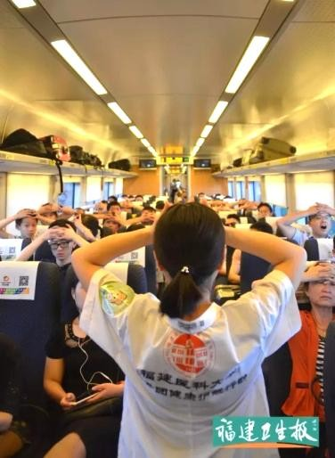
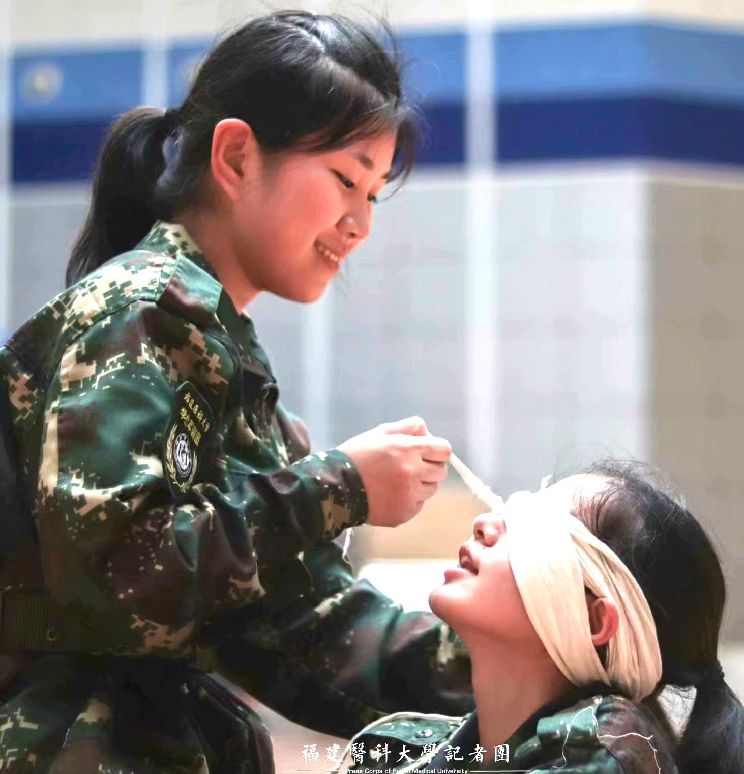
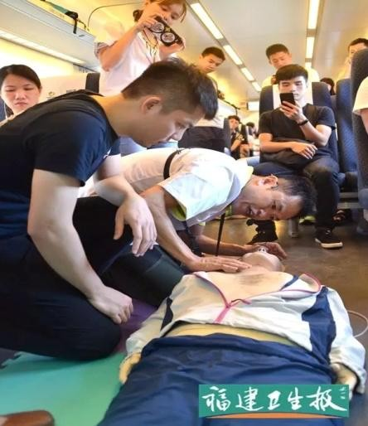
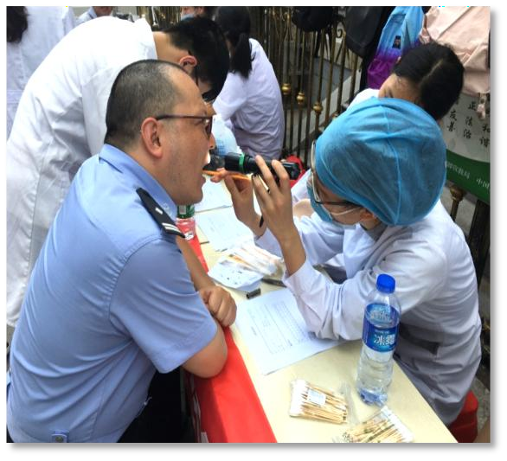
医药卫生行业的机遇——健康中国
“健康中国战略”是习近平总书记于2017年10月18日在十九大报告中提出的治国理政方针理论。
理念升级：以治病为中心，到以人民健康为中心的理念升级，让以预防医学为核心的健康抗衰 老成为大健康产业发展的主旋律。
“大卫生、大健康”理念是实施健康中国战略的行动引领。

Slide 52
咨询电话：0591-22862773 22860673 4009180081
学校网址：www.fjmu.edu.cn
招办网址www.fjmu.edu.cn/zs
招生邮箱：zsb@fjmu.edu.cn
学校地址：福州市大学新区学府北路1号（350122））
梦想，从这里起航！
以人为本•求是至臻
勤奋•严谨•求实•创新

Slide 53


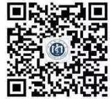


福建医科大学本科招生
福建医科大学学生工作处
以人为本•求是至臻
勤奋•严谨•求实•创新

